Slide 1

ثــانــويــة أسـي يــوسـف بــوغــنـي
الـمــــادة : الـمــعـــلـــومــــاتـــيـــة

Slide 2
الـمـجــال الـتَــعَـــلُــمِــي : بــيــئـة الـتــعــامـل مـع الــحـاســـوب
الـوحـــدة الـتــعـــلـــيــــمـــيـــة : ......................................

Slide 3
الإشــكــالــيــة :
يَـضُـمُّ مـقـهـى الأنـتـرنـت عِـــدَّة حــواسـيـب وطـابـعـة واحــدة، ومـع ذلـك بـإمـكـان رُوَّادِه طـبـاعـة الـمـسـتـنـدات مـن أيِّ حــاســوب، فـمــا هـي الـوسـيـلـة الّـتي يـتِـمُّ اسـتـعـمـالـهـا لـتــمـكـيـن كـلِّ الـحـواسـيـب مـن اسـتـخـدام تـلـك الـطــابـعــة ؟

Slide 4
الإجــابــة :
الـوســيــلـة هـي : ......................................................................................................................................

Slide 5
الإجــابــة :
الـوســيــلـة هـي : ......................................................................................................................................
الــشـــبـــكــــة الــمــحـــلـــيــة Réseau Local

Slide 6
الـمـجــال الـتَــعَـــلُــمِــي : بــيــئـة الـتــعــامـل مـع الــحـاســـوب
الـوحـــدة الـتــعـــلـــيــــمـــيـــة : ......................................

Slide 7
الـمـجــال الـتَــعَـــلُــمِــي : بــيــئـة الـتــعــامـل مـع الــحـاســـوب
الـوحـــدة الـتــعـــلـــيــــمـــيـــة : الــشـــبــــكـــــة الــمــحـــلـــيــة

Slide 8
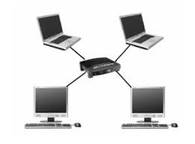
الـمـجــال الـتَــعَـــلُــمِــي : بــيــئـة الـتــعــامـل مـع الــحـاســـوب
الـوحـــدة الـتــعـــلـــيــــمـــيـــة : الــشـــبــــكـــــة الــمــحـــلـــيــة
Réseau Local ( LAN )

Slide 9
1. تـعــريـف الـشـبـكـة الـمـحــلـيـة LAN
نـشـاط 1 :
اشـــرح الــكــلــمــة « الــشــبــكــة » لُــغَــةً، ثُــم عَـــرِّفْ الــشـــبــكــة الــمــحــلـــيــة

Slide 10
سـؤال : مـا هـي الـشــبــكــات الَّـتِي تـعـرفـونـهـا ؟ حَــدِّدْ دَوْرَ كُـل شـبـكـة
…………………
…………………..
....................
...................

Slide 11
سـؤال : مـا هـي الـشــبــكــات الَّـتِي تـعـرفـونـهـا ؟ حَــدِّدْ دَوْرَ كُـل شـبـكـة
....................
شـبـكـات الـهـاتــف الـسـلـكـي / الـنـقــال
....................
....................

Slide 12
سـؤال : مـا هـي الـشــبــكــات الَّـتِي تـعـرفـونـهـا ؟ حَــدِّدْ دَوْرَ كُـل شـبـكـة
شـبـكـات الـطــرق
شـبـكـات الـهـاتــف الـسـلـكـي / الـنـقــال
....................
....................

Slide 13
سـؤال : مـا هـي الـشــبــكــات الَّـتِي تـعـرفـونـهـا ؟ حَــدِّدْ دَوْرَ كُـل شـبـكـة
شـبـكـات الـطــرق
شـبـكـات الـهـاتــف الـسـلـكـي / الـنـقــال
....................
شـبـكـة الـكـهـربــاء ، شـبـكـة الــمــاء ...

Slide 14
سـؤال : مـا هـي الـشــبــكــات الَّـتِي تـعـرفـونـهـا ؟ حَــدِّدْ دَوْرَ كُـل شـبـكـة
شـبـكـات الـطــرق
شـبـكـات الـهـاتــف الـسـلـكـي / الـنـقــال
شـبـكـة الـصــيـد ، شـبـكـة الـمــرمـى ...
شـبـكـة الـكـهـربــاء ، شـبـكـة الــمــاء ...

Slide 15
ســؤال : مــاذا يـجـمـع هــذه الـشــبـكـات ؟ مـاذا تـعــني الـشـبـكـة لُـغَــةً ؟
شــبـكـات الـطــرق
شــبـكـات الـهــاتــف
طـــرق ..........
مـحــطــات ............
شــبــكـة الـمــرمـى
خــيـــوط ............

Slide 16
ســؤال : مــاذا يـجـمـع هــذه الـشــبـكـات ؟ مـاذا تـعــني الـشـبـكـة لُـغَــةً ؟
شــبـكـات الـطــرق
شــبـكـات الـهــاتــف
طـــرق ..........
مـحــطــات مـتــرابــطــة
شــبــكـة الـمــرمـى
خــيـــوط ............

Slide 17
ســؤال : مــاذا يـجـمـع هــذه الـشــبـكـات ؟ مـاذا تـعــني الـشـبـكـة لُـغَــةً ؟
شــبـكـات الـطــرق
شــبـكـات الـهــاتــف
طـــرق مـتــرابــطــة
مـحــطــات مـتــرابــطــة
شــبــكـة الـمــرمـى
خــيـــوط ............

Slide 18
ســؤال : مــاذا يـجـمـع هــذه الـشــبـكـات ؟ مـاذا تـعــني الـشـبـكـة لُـغَــةً ؟
شــبـكـات الـطــرق
شــبـكـات الـهــاتــف
طـــرق مـتــرابــطــة
مـحــطــات مـتــرابــطــة
شــبــكـة الـمــرمـى
خــيـــوط مـتــرابــطــة

Slide 19
ســـؤال : مــاذا تــعــنـي كــلــمــة الــشــبــكــة لُــغَـــةً ؟
شــبـكـات الـطــرق
شــبــكـة الـمــرمـى
شــبـكـات الـهــاتــف
طـــرق مـتــرابــطــة
خــيـــوط مـتــرابــطــة
مـحــطــات مـتــرابــطــة
الـشــبــكــة لُــغَــةً : ............. مُــتَــرَابِــطَــة تَـهْــدُفُ لـتـحــقــيــق ................. مُــحَــدَّدَة

Slide 20
ســـؤال : مــاذا تــعــنـي كــلــمــة الــشــبــكــة لُــغَـــةً ؟
شــبـكـات الـطــرق
شــبــكـة الـمــرمـى
شــبـكـات الـهــاتــف
طـــرق مـتــرابــطــة
خــيـــوط مـتــرابــطــة
مـحــطــات مـتــرابــطــة
الـشــبــكــة لُــغَــةً : عــنــاصــر مُــتَــرَابِــطَــة تَـهْــدُفُ لـتـحــقــيــق ................. مُــحَــدَّدَة

Slide 21
ســـؤال : مــاذا تــعــنـي كــلــمــة الــشــبــكــة لُــغَـــةً ؟
شــبـكـات الـطــرق
شــبــكـة الـمــرمـى
شــبـكـات الـهــاتــف
طـــرق مـتــرابــطــة
خــيـــوط مـتــرابــطــة
مـحــطــات مـتــرابــطــة
الـشــبــكــة لُــغَــةً : عــنــاصــر مُــتَــرَابِــطَــة تَـهْــدُفُ لــتــحـــقــيــق مَــصْــلَـحَـةٍ مُــحَــدَّدَةٍ

Slide 22
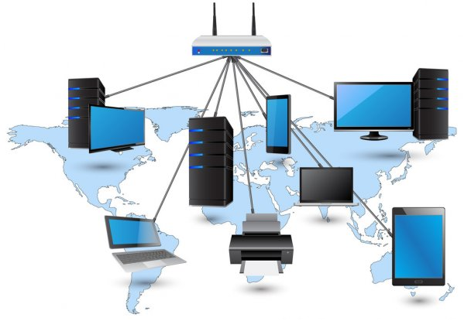
ســـؤال : مــمــا تــتــألــف الـشــبــكــة الـمــحــلــيــة ؟
مــشــاركــة ...............
.................

Slide 23
ســـؤال : مــمــا تــتــألــف الـشــبــكــة الـمــحــلــيــة ؟
مــشــاركــة ...............
الأجــهــزة

Slide 24
ســـؤال : مــمــا تــتــألــف الـشــبــكــة الـمــحــلــيــة ؟
مــشــاركــة الــمــوارد
الأجــهــزة

Slide 25
أتـذكـر
1. تـعــريـف الـشـبـكـة الـمـحــلـيـة LAN
هـي مـجــمــوعــة مـن ...................................................... الـمــتَّــصِـلــة بـبـعــضـهـا الـبــعــض بِـغَــرَضِ .............................. ومــشــاركــة .............................................................................................................

Slide 26
أتـذكـر
1. تـعــريـف الـشـبـكـة الـمـحــلـيـة LAN
هـي مـجــمــوعــة مـن ...................................................... الـمــتَّــصِـلــة بـبـعــضـهـا الـبــعــض بِـغَــرَضِ .............................. ومــشــاركــة .............................................................................................................
أجــهــزة الـحــاســوب

Slide 27
أتـذكـر
1. تـعــريـف الـشـبـكـة الـمـحــلـيـة LAN
هـي مـجــمــوعــة مـن ...................................................... الـمــتَّــصِـلــة بـبـعــضـهـا الـبــعــض بِـغَــرَضِ .............................. ومــشــاركــة .............................................................................................................
أجــهــزة الـحــاســوب
الـتَّــوَاصُــلِ

Slide 28
أتـذكـر
1. تـعــريـف الـشـبـكـة الـمـحــلـيـة LAN
هـي مـجــمــوعــة مـن ...................................................... الـمــتَّــصِـلــة بـبـعــضـهـا الـبــعــض بِـغَــرَضِ .............................. ومــشــاركــة .............................................................................................................
أجــهــزة الـحــاســوب
الـتَّــوَاصُــلِ
الــمَــــوَارِدِ ( طـــابــعـــة ، مــلــفـــات ، بـــرامـــج ... )

Slide 29
2. تــصــنــيــف الــشــبــكـــات
1.2 – وســــيــــلـــة الــربـــط
نــشــاط 2 : بـاِعْـــتِـــبَـــارِ « وســـيـــلــة الــرَبْـــطِ » كَــمِــعْـــيَــــار حَـــدِّدْ نــوعــي الــشـــبـــكـــة

Slide 30
ســؤال : تـصــنــيــف شــبــكــة يـتـطـلـب اخــتــيــار مـعــيــار فـمـاذا يُـمَـثِّـل ؟
الـمِــعْــيَــار : ...........................

Slide 31
ســؤال : تـصــنــيــف شــبــكــة يـتـطـلـب اخــتــيــار مـعــيــار فـمـاذا يُـمَـثِّـل ؟
الـمِــعْـــيَـــار : الــجــانــب الَّـذِي
نَــنْــظُــرُ مِــنْــهُ إلــى الـشــبـــكــة

Slide 32
ســؤال : مـا هـي الـمـعــايــيــر الـمــتــبــعــة عــنـد تـصـنــيــف شــبـكـة ؟
.............................
.......................
............................
.............................

Slide 33
ســؤال : مـا هـي الـمـعــايــيــر الـمــتــبــعــة عــنـد تـصـنــيــف شــبـكـة ؟
.............................
وســيــلــة الــربــط
............................
.............................

Slide 34
ســؤال : مـا هـي الـمـعــايــيــر الـمــتــبــعــة عــنـد تـصـنــيــف شــبـكـة ؟
الامـتــداد الـجــغــرافـي
وســيــلــة الــربــط
............................
.............................

Slide 35
ســؤال : مـا هـي الـمـعــايــيــر الـمــتــبــعــة عــنـد تـصـنــيــف شــبـكـة ؟
الامـتــداد الـجــغــرافـي
وســيــلــة الــربــط
............................
الـعــلاقــة الـوظــيـــفــيــة

Slide 36
ســؤال : مـا هـي الـمـعــايــيــر الـمــتــبــعــة عــنـد تـصـنــيــف شــبـكـة ؟
الامـتــداد الـجــغــرافـي
وســيــلــة الــربــط
طُــوبُــولُــوجْـــيَــا الـربــط
الـعــلاقــة الـوظــيـــفــيــة

Slide 37
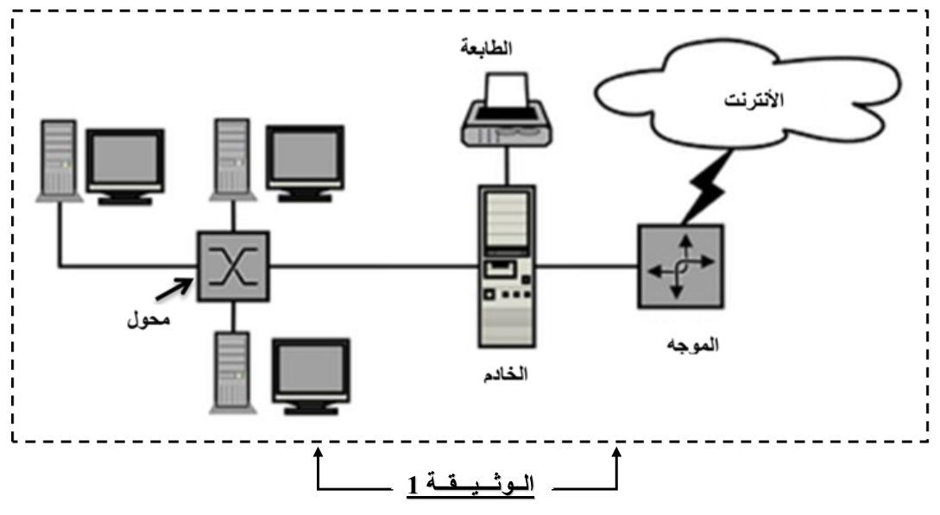
الــوضــعــــيـــة الإدمــــاجـــيــــة ــ تـــابــع
الـرســم الــبـــيــانــي ( الــوثـــيـــقــة 1 ) يُــمَــثِّــلُ نــمــوذج لــشـــبـــكـــة مُـــتَّـــصِـــلَـــة بــالأنــتــرنــت :

Slide 38
الــوضــعــــيـــة الإدمــــاجـــيــــة ــ تـــابــع
نـــــوع الــــشـــــبـــــــكـــــة | مـــعـــــيـــــــار الــتــصــنـــيـــف
............................................................ | وســــيــــــلـــــة الــــربــــــــط
............................................................ | الامـــــتــــداد الــجــــغــــرافــي
............................................................ | الـــعــــلاقـــــة الــوظـــيــــفـــيـــة
............................................................ | طـــوبــــولــــوجـــيــــا الــربـــط

Slide 39
2. تــصــنــيــف الــشــبــكـــات
1.2 – وســــيــــلـــة الــربـــط
نــشــاط 2 : بـاِعْـــتِـــبَـــارِ « وســـيـــلــة الــرَبْـــطِ » كَــمِــعْـــيَــــار حَـــدِّدْ نــوعــي الــشـــبـــكـــة

Slide 40
أتـذكـر ( 1.2 وســـيـــلــة الــربـــط )
.......................... | ربــــط الأجــــهـــــزة يــكــون بـالأســــــلاك الـنـحــاســـيــة أو الألــيــاف الــبـصــريــة
.......................... | الــربـــط يــكــون بــواســطــة إشــــــــارات الـراديــو ( Wifi ، Bluetooth ) ، الأشـعـة تـحـت الـحـمـراء أو الأقـمـار الـصـنـاعــيـة

Slide 41
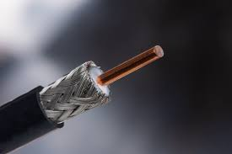
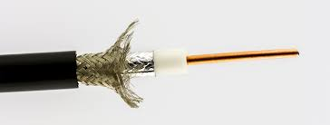
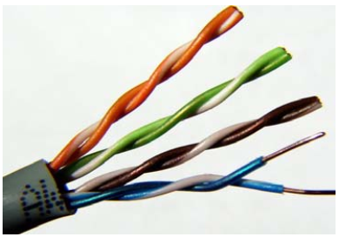
أتـذكـر ( 1.2 وســـيـــلــة الــربـــط )
.......................... | ربــــط الأجــــهـــــزة يــكــون بـالأســــــلاك الـنـحــاســـيــة أو الألــيــاف الــبـصــريــة
.......................... | الــربـــط يــكــون بــواســطــة إشــــــــارات الـراديــو ( Wifi ، Bluetooth ) ، الأشـعـة تـحـت الـحـمـراء أو الأقـمـار الـصـنـاعــيـة

Slide 42
أتـذكـر ( 1.2 وســـيـــلــة الــربـــط )
.......................... | ربــــط الأجــــهـــــزة يــكــون بـالأســــــلاك الـنـحــاســـيــة أو الألــيــاف الــبـصــريــة
.......................... | الــربـــط يــكــون بــواســطــة إشــــــــارات الـراديــو ( Wifi ، Bluetooth ) ، الأشـعـة تـحـت الـحـمـراء أو الأقـمـار الـصـنـاعــيـة
الـسِــلْــك الـمِـحْــوَرِي
câble coaxial

Slide 43
أتـذكـر ( 1.2 وســـيـــلــة الــربـــط )
.......................... | ربــــط الأجــــهـــــزة يــكــون بـالأســــــلاك الـنـحــاســـيــة أو الألــيــاف الــبـصــريــة
.......................... | الــربـــط يــكــون بــواســطــة إشــــــــارات الـراديــو ( Wifi ، Bluetooth ) ، الأشـعـة تـحـت الـحـمـراء أو الأقـمـار الـصـنـاعــيـة
Câbles à Paires Torsadées

Slide 44
أتـذكـر ( 1.2 وســـيـــلــة الــربـــط )
.......................... | ربــــط الأجــــهـــــزة يــكــون بـالأســــــلاك الـنـحــاســـيــة أو الألــيــاف الــبـصــريــة
.......................... | الــربـــط يــكــون بــواســطــة إشــــــــارات الـراديــو ( Wifi ، Bluetooth ) ، الأشـعـة تـحـت الـحـمـراء أو الأقـمـار الـصـنـاعــيـة
الـسِــلْــك الـمِـحْــوَرِي
câble coaxial
الـسِــلْــك الـمـُلْــتَــوِي

Slide 45
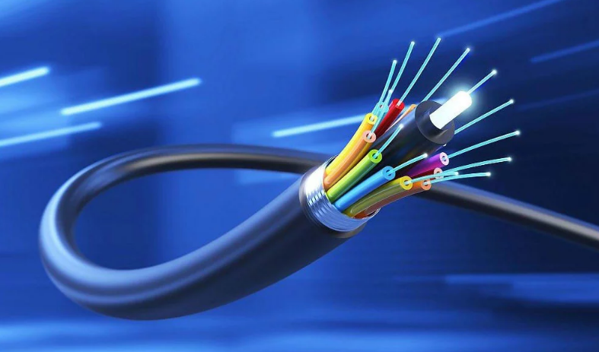
أتـذكـر ( 1.2 وســـيـــلــة الــربـــط )
 | ربــــط الأجــــهـــــزة يــكــون بـالأســــــلاك الـنـحــاســـيــة أو الألــيــاف الــبـصــريــة
.......................... | الــربـــط يــكــون بــواســطــة إشــــــــارات الـراديــو ( Wifi ، Bluetooth ) ، الأشـعـة تـحـت الـحـمـراء أو الأقـمـار الـصـنـاعــيـة
شــبــكــة ســلــكــيــة

Slide 46
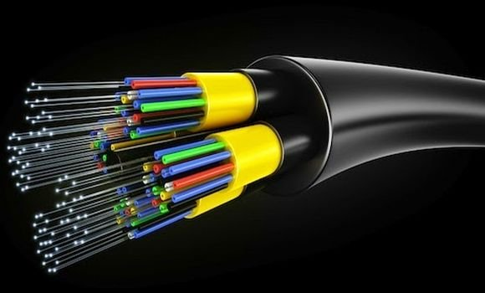
أتـذكـر ( 1.2 وســـيـــلــة الــربـــط )
 | ربــــط الأجــــهـــــزة يــكــون بـالأســــــلاك الـنـحــاســـيــة أو الألــيــاف الــبـصــريــة
.......................... | الــربـــط يــكــون بــواســطــة إشــــــــارات الـراديــو ( Wifi ، Bluetooth ) ، الأشـعـة تـحـت الـحـمـراء أو الأقـمـار الـصـنـاعــيـة
شــبــكــة ســلــكــيــة
الألــيــاف الــبـصــريــة
Fibres Optiques

Slide 47
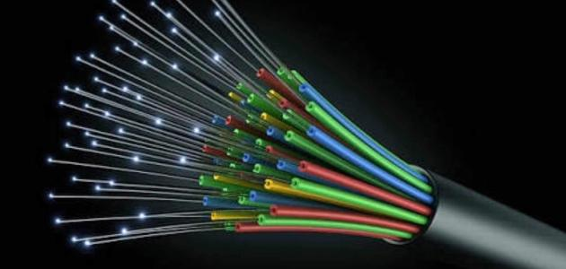
أتـذكـر ( 1.2 وســـيـــلــة الــربـــط )
الألــيــاف الــبـصــريــة
Fibres Optiques
 | ربــــط الأجــــهـــــزة يــكــون بـالأســــــلاك الـنـحــاســـيــة أو الألــيــاف الــبـصــريــة
.......................... | الــربـــط يــكــون بــواســطــة إشــــــــارات الـراديــو ( Wifi ، Bluetooth ) ، الأشـعـة تـحـت الـحـمـراء أو الأقـمـار الـصـنـاعــيـة
شــبــكــة ســلــكــيــة

Slide 48
أتـذكـر ( 1.2 وســـيـــلــة الــربـــط )
.......................... | ربــــط الأجــــهـــــزة يــكــون بـالأســــــلاك الـنـحــاســـيــة أو الألــيــاف الــبـصــريــة
.......................... | الــربـــط يــكــون بــواســطــة إشــــــــارات الـراديــو ( Wifi ، Bluetooth ) ، الأشـعـة تـحـت الـحـمـراء أو الأقـمـار الـصـنـاعــيـة

Slide 49
أتـذكـر ( 1.2 وســـيـــلــة الــربـــط )
 | ربــــط الأجــــهـــــزة يــكــون بـالأســــــلاك الـنـحــاســـيــة أو الألــيــاف الــبـصــريــة
.......................... | الــربـــط يــكــون بــواســطــة إشــــــــارات الـراديــو ( Wifi ، Bluetooth ) ، الأشـعـة تـحـت الـحـمـراء أو الأقـمـار الـصـنـاعــيـة
شــبــكــة ســلــكــيــة

Slide 50

أتـذكـر ( 1.2 وســـيـــلــة الــربـــط )
 | ربــــط الأجــــهـــــزة يــكــون بـالأســــــلاك الـنـحــاســـيــة أو الألــيــاف الــبـصــريــة
.......................... | الــربـــط يــكــون بــواســطــة إشــــــــارات الـراديــو ( Wifi ، Bluetooth ) ، الأشـعـة تـحـت الـحـمـراء أو الأقـمـار الـصـنـاعــيـة
شــبــكــة ســلــكــيــة

Slide 51
أتـذكـر ( 1.2 وســـيـــلــة الــربـــط )
 | ربــــط الأجــــهـــــزة يــكــون بـالأســــــلاك الـنـحــاســـيــة أو الألــيــاف الــبـصــريــة
 | الــربـــط يــكــون بــواســطــة إشــــــــارات الـراديــو ( Wifi ، Bluetooth ) ، الأشـعـة تـحـت الـحـمـراء أو الأقـمـار الـصـنـاعــيـة
شــبــكــة ســلــكــيــة
شــبــكــة لا ســلــكــيــة

Slide 52
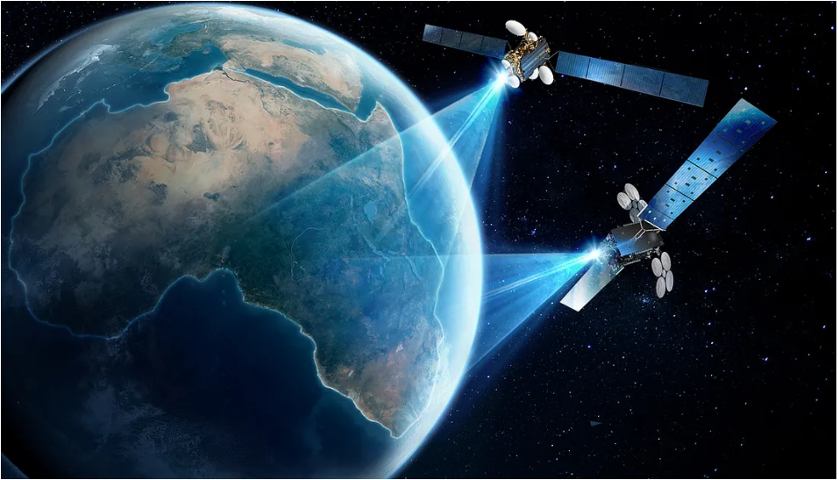
أتـذكـر ( 1.2 وســـيـــلــة الــربـــط )
 | ربــــط الأجــــهـــــزة يــكــون بـالأســــــلاك الـنـحــاســـيــة أو الألــيــاف الــبـصــريــة
 | الــربـــط يــكــون بــواســطــة إشــــــــارات الـراديــو ( Wifi ، Bluetooth ) ، الأشـعـة تـحـت الـحـمـراء أو الأقـمـار الـصـنـاعــيـة
شــبــكــة ســلــكــيــة
شــبــكــة لا ســلــكــيــة

Slide 53

أتـذكـر ( 1.2 وســـيـــلــة الــربـــط )
 | ربــــط الأجــــهـــــزة يــكــون بـالأســــــلاك الـنـحــاســـيــة أو الألــيــاف الــبـصــريــة
 | الــربـــط يــكــون بــواســطــة إشــــــــارات الـراديــو ( Wifi ، Bluetooth ) ، الأشـعـة تـحـت الـحـمـراء أو الأقـمـار الـصـنـاعــيـة
شــبــكــة ســلــكــيــة
شــبــكــة لا ســلــكــيــة

Slide 54
أتـذكـر ( 1.2 وســـيـــلــة الــربـــط )
 | ربــــط الأجــــهـــــزة يــكــون بـالأســــــلاك الـنـحــاســـيــة أو الألــيــاف الــبـصــريــة
 | الــربـــط يــكــون بــواســطــة إشــــــــارات الـراديــو ( Wifi ، Bluetooth ) ، الأشـعـة تـحـت الـحـمـراء أو الأقـمـار الـصـنـاعــيـة
شــبــكــة ســلــكــيــة
شــبــكــة لا ســلــكــيــة

Slide 55
2. تــصــنــيــف الــشــبــكـــات
2.2 – الامــتـــداد الـجــغـــرافــي
نــشــاط 3 : بـاِعْـــتِـــبَـــار « الــمـــســــاحــــة الَّـتِي تــحــتــلــهــا شــبــكــة » كَــمِــعْـــيَــــار حَـــدِّدْ أنــواع الــشـــبـــكـــات

Slide 56
تــصــنــيــف الــشــبــكـــات حــســب الامــتـــداد الـجــغـــرافــي
حــســب الامــتـــداد الـجــغـــرافــي الـشـبـكـة قــد تـكـون :
شـبـكـة ......... WAN
شـبكة ......... MAN
شـبـكـة ......... LAN
Wide Area Network
Metropolitan Area Network
Local Area Network

Slide 57
تــصــنــيــف الــشــبــكـــات حــســب الامــتـــداد الـجــغـــرافــي
حــســب الامــتـــداد الـجــغـــرافــي الـشـبـكـة قــد تـكـون :
شـبـكـة ......... WAN
شـبكة ......... MAN
شـبـكـة مـحـلــيـة LAN
Wide Area Network
Metropolitan Area Network
Local Area Network

Slide 58
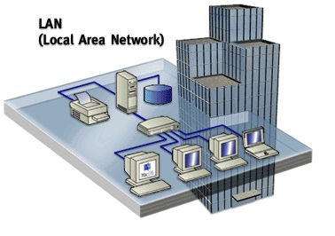
تــصــنــيــف الــشــبــكـــات حــســب الامــتـــداد الـجــغـــرافــي
حــســب الامــتـــداد الـجــغـــرافــي الـشـبـكـة قــد تـكـون :
شـبـكـة ......... WAN
شـبكة ......... MAN
شـبـكـة مـحـلــيـة LAN
Wide Area Network
Metropolitan Area Network
Local Area Network

Slide 59
تــصــنــيــف الــشــبــكـــات حــســب الامــتـــداد الـجــغـــرافــي
حــســب الامــتـــداد الـجــغـــرافــي الـشـبـكـة قــد تـكـون :
شـبـكـة ......... WAN
شـبكة ......... MAN
شـبـكـة مـحـلــيـة LAN
Wide Area Network
Metropolitan Area Network
Local Area Network

Slide 60
تــصــنــيــف الــشــبــكـــات حــســب الامــتـــداد الـجــغـــرافــي
حــســب الامــتـــداد الـجــغـــرافــي الـشـبـكـة قــد تـكـون :
شـبـكـة ......... WAN
شـبكة إقـلـيـمـيـة MAN
شـبـكـة مـحـلــيـة LAN
Wide Area Network
Metropolitan Area Network
Local Area Network

Slide 61
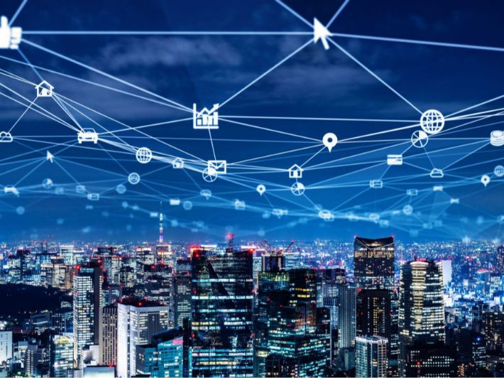
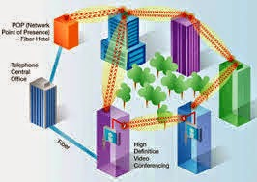
تــصــنــيــف الــشــبــكـــات حــســب الامــتـــداد الـجــغـــرافــي
حــســب الامــتـــداد الـجــغـــرافــي الـشـبـكـة قــد تـكـون :
شـبـكـة ......... WAN
شـبكة إقـلـيـمـيـة MAN
شـبـكـة مـحـلــيـة LAN
Wide Area Network
Metropolitan Area Network
Local Area Network

Slide 62
تــصــنــيــف الــشــبــكـــات حــســب الامــتـــداد الـجــغـــرافــي
حــســب الامــتـــداد الـجــغـــرافــي الـشـبـكـة قــد تـكـون :
شـبـكـة ......... WAN
شـبكة إقـلـيـمـيـة MAN
شـبـكـة مـحـلــيـة LAN
Wide Area Network
Metropolitan Area Network
Local Area Network

Slide 63
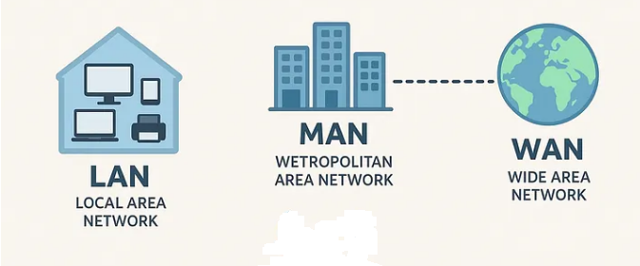
تــصــنــيــف الــشــبــكـــات حــســب الامــتـــداد الـجــغـــرافــي
حــســب الامــتـــداد الـجــغـــرافــي الـشـبـكـة قــد تـكـون :
شـبـكـة واسـعـة WAN
شـبكة إقـلـيـمـيـة MAN
شـبـكـة مـحـلــيـة LAN
Wide Area Network
Metropolitan Area Network
Local Area Network

Slide 64
تــصــنــيــف الــشــبــكـــات حــســب الامــتـــداد الـجــغـــرافــي
حــســب الامــتـــداد الـجــغـــرافــي الـشـبـكـة قــد تـكـون :
شـبـكـة واسـعـة WAN
شـبكة إقـلـيـمـيـة MAN
شـبـكـة مـحـلــيـة LAN
Wide Area Network
Metropolitan Area Network
Local Area Network

Slide 65
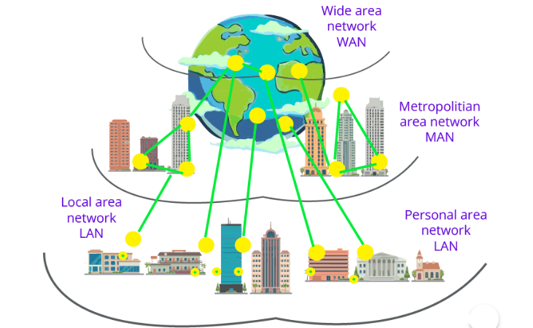
تــصــنــيــف الــشــبــكـــات حــســب الامــتـــداد الـجــغـــرافــي
حــســب الامــتـــداد الـجــغـــرافــي الـشـبـكـة قــد تـكـون :
شـبـكـة واسـعـة WAN
شـبكة إقـلـيـمـيـة MAN
شـبـكـة مـحـلــيـة LAN
Wide Area Network
Metropolitan Area Network
Local Area Network

Slide 66
أتـذكـر ( 2.2 الامــتـــداد الـجــغـــرافــي )
 | تُـغَــطِّـي .....................................................
 | تُـغَــطِّـي ..................................................
 | تُـغَــطِّـي ..................................................
..........................................
شـبـكـة ......... LAN
..........................................
شـبكة ......... MAN
..........................................
شـبـكـة ......... WAN

Slide 67
أتـذكـر ( 2.2 الامــتـــداد الـجــغـــرافــي )
 | تُـغَــطِّـي .....................................................
 | تُـغَــطِّـي ..................................................
 | تُـغَــطِّـي ..................................................
..........................................
شـبـكـة مـحـلــيـة LAN
..........................................
شـبكة ......... MAN
..........................................
شـبـكـة ......... WAN

Slide 68
أتـذكـر ( 2.2 الامــتـــداد الـجــغـــرافــي )
 | تُـغَــطِّـي .....................................................
 | تُـغَــطِّـي ..................................................
 | تُـغَــطِّـي ..................................................
بِــنَــايَــةً أو بِــنَــايَــاتٍ مُــتَـجَــاوِرَةٍ
شـبـكـة مـحـلــيـة LAN
..........................................
شـبكة ......... MAN
..........................................
شـبـكـة ......... WAN

Slide 69
أتـذكـر ( 2.2 الامــتـــداد الـجــغـــرافــي )
 | تُـغَــطِّـي .....................................................
 | تُـغَــطِّـي ..................................................
 | تُـغَــطِّـي ..................................................
بِــنَــايَــةً أو بِــنَــايَــاتٍ مُــتَـجَــاوِرَةٍ
شـبـكـة مـحـلــيـة LAN
..........................................
شـبكة إقـلـيـمـيـة MAN
..........................................
شـبـكـة ......... WAN

Slide 70
أتـذكـر ( 2.2 الامــتـــداد الـجــغـــرافــي )
 | تُـغَــطِّـي .....................................................
 | تُـغَــطِّـي ..................................................
 | تُـغَــطِّـي ..................................................
بِــنَــايَــةً أو بِــنَــايَــاتٍ مُــتَـجَــاوِرَةٍ
شـبـكـة مـحـلــيـة LAN
مَـدِيــنَـةً أو مَـدِيـنَـتَـيْـنِ مُــتَـجَـاوِرَتَـيْـن
شـبكة إقـلـيـمـيـة MAN
..........................................
شـبـكـة ......... WAN

Slide 71
أتـذكـر ( 2.2 الامــتـــداد الـجــغـــرافــي )
 | تُـغَــطِّـي .....................................................
 | تُـغَــطِّـي ..................................................
 | تُـغَــطِّـي ..................................................
بِــنَــايَــةً أو بِــنَــايَــاتٍ مُــتَـجَــاوِرَةٍ
شـبـكـة مـحـلــيـة LAN
مَـدِيــنَـةً أو مَـدِيـنَـتَـيْـنِ مُــتَـجَـاوِرَتَـيْـن
شـبكة إقـلـيـمـيـة MAN
..........................................
شـبـكـة واسـعـة WAN

Slide 72
أتـذكـر ( 2.2 الامــتـــداد الـجــغـــرافــي )
 | تُـغَــطِّـي .....................................................
 | تُـغَــطِّـي ..................................................
 | تُـغَــطِّـي ..................................................
بِــنَــايَــةً أو بِــنَــايَــاتٍ مُــتَـجَــاوِرَةٍ
شـبـكـة مـحـلــيـة LAN
مَـدِيــنَـةً أو مَـدِيـنَـتَـيْـنِ مُــتَـجَـاوِرَتَـيْـن
شـبكة إقـلـيـمـيـة MAN
بَــلَــدًا ، قَـــارَةً أو الأَرْضَ بِـأَكْــمَــلِـهَـا
شـبـكـة واسـعـة WAN

Slide 73
2. تــصــنــيــف الــشــبــكـــات
3.2 – الـعــلاقــة الـوظــيــفــيــة
نــشــاط 4 : بـاِعْـــتِـــبَـــار « وظـــيـــفــة جـهــاز فــي الـشــبـكـة وعــلاقــتـه بالأجـهــزة الأخــرى » كَــمِـعْـــيَـــار حَــدِّدْ نَــوْعَـيْ الــشــبــكــة مـع بَـيَـانِ خـصـائـص كـل نــوع

Slide 74

ســؤال : مَــا هـي نَـوْعَـيْ الــشــبــكــة حَــسْــبَ الـعــلاقــة الـوظــيــفــيـة ؟
الـشــبــكــات حَــسْــبَ الـعــلاقــة الـوظــيــفــيــة :
Peer / Peer
Client / Server
.............
...................
...................

Slide 75
ســؤال : مَــا هـي نَـوْعَـيْ الــشــبــكــة حَــسْــبَ الـعــلاقــة الـوظــيــفــيـة ؟
الـشــبــكــات حَــسْــبَ الـعــلاقــة الـوظــيــفــيــة :
Peer / Peer
Client / Server
.............
...................
الـخَــادِمِ والـزَبُــونِ

Slide 76
ســؤال : مَــا هـي نَـوْعَـيْ الــشــبــكــة حَــسْــبَ الـعــلاقــة الـوظــيــفــيـة ؟
الـشــبــكــات حَــسْــبَ الـعــلاقــة الـوظــيــفــيــة :
Peer / Peer
Client / Server
.............
الــنِّـــد لِلــنِّـــد
الـخَــادِمِ والـزَبُــونِ

Slide 77
ســؤال : مَــاذا يُــمَــثِّــلُ الـخــادم و الـزبــون فـي الــشــبــكــة ؟
الـشــبــكــات حَــسْــبَ الـعــلاقــة الـوظــيــفــيــة :
Peer / Peer
Client / Server
.............
الــنِّـــد لِلــنِّـــد
الـخَــادِمِ والـزَبُــونِ

Slide 78
أتـذكـر
1. تـعــريـف الـشـبـكـة الـمـحــلـيـة LAN
هـي مـجــمــوعــة مـن ...................................................... الـمــتَّــصِـلــة بـبـعــضـهـا الـبــعــض بِـغَــرَضِ .............................. ومــشــاركــة .............................................................................................................
أجــهــزة الـحــاســوب
الـتَّــوَاصُــلِ
الــمَــــوَارِدِ ( طـــابــعـــة ، مــلــفـــات ، بـــرامـــج ... )

Slide 79
ســؤال : مَــاذا يُــمَــثِّــلُ الـخــادم و الـزبــون فـي الــشــبــكــة ؟
الـشــبــكــات حَــسْــبَ الـعــلاقــة الـوظــيــفــيــة :
Peer / Peer
Client / Server
.............
الــنِّـــد لِلــنِّـــد
الـخَــادِمِ والـزَبُــونِ

Slide 80
ســؤال : مَــاذا يُــمَــثِّــلُ الـخــادم و الـزبــون فـي الــشــبــكــة ؟
الـشــبــكــات حَــسْــبَ الـعــلاقــة الـوظــيــفــيــة :
Peer / Peer
Client / Server
الــنِّـــد لِلــنِّـــد
الـخَــادِمِ والـزَبُــونِ
حـواسـيـب

Slide 81
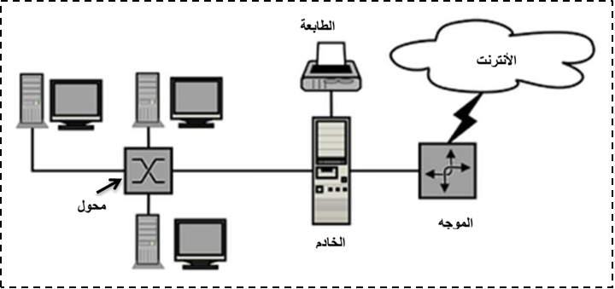
ســؤال : مَــتـى يـكــون حــاســوب مــحــدَّد خَــادِمًــا فـي الــشــبــكــة ؟
الـشــبــكــات حَــسْــبَ الـعــلاقــة الـوظــيــفــيــة :
Peer / Peer
Client / Server
الــنِّـــد لِلــنِّـــد
الـخَــادِمِ والـزَبُــونِ
...........

Slide 82
ســؤال : كَــيْــفَ نُــسَــمِـي الـحــاســوب الَّـذِي يُــقَــدِّمُ خَـــدَمَــات ؟
الـشــبــكــات حَــسْــبَ الـعــلاقــة الـوظــيــفــيــة :
Peer / Peer
Client / Server
الــنِّـــد لِلــنِّـــد
الـخَــادِمِ والـزَبُــونِ
...........

Slide 83
ســؤال : كَــيْــفَ نُــسَــمِـي الـحــاســوب الَّـذِي يُــقَــدِّمُ خَـــدَمَــات ؟
الـشــبــكــات حَــسْــبَ الـعــلاقــة الـوظــيــفــيــة :
Peer / Peer
Client / Server
الــنِّـــد لِلــنِّـــد
الـخَــادِمِ والـزَبُــونِ
خَـــادِم

Slide 84
ســؤال : مَــتـى يـكــون الـحــاســوب زَبُـــونًـــا فـي الــشــبــكــة ؟
الـشــبــكــات حَــسْــبَ الـعــلاقــة الـوظــيــفــيــة :
..........
Peer / Peer
Client / Server
الــنِّـــد لِلــنِّـــد
الـخَــادِمِ والـزَبُــونِ
خَـــادِم

Slide 85
ســؤال : كَــيْــفَ نُــسَــمِـي الـحــواسـيـب الَّـتي تَــطْــلُـبُ خَـــدَمَــات ؟
الـشــبــكــات حَــسْــبَ الـعــلاقــة الـوظــيــفــيــة :
..........
Peer / Peer
Client / Server
الــنِّـــد لِلــنِّـــد
الـخَــادِمِ والـزَبُــونِ
خَـــادِم

Slide 86
ســؤال : كَــيْــفَ نُــسَــمِـي الـحــواسـيـب الَّـتي تَــطْــلُـبُ خَـــدَمَــات ؟
الـشــبــكــات حَــسْــبَ الـعــلاقــة الـوظــيــفــيــة :
زَبَــائِــن
Peer / Peer
Client / Server
الــنِّـــد لِلــنِّـــد
الـخَــادِمِ والـزَبُــونِ
خَـــادِم

Slide 87
أتـذكـر : ( 3.2 – الـعــلاقــة الـوظــيــفــيــة )
شـــبــكــة مـن نــوع ...................................................................................
تــتــكــون عـلى الأقــل مـن ..................................................... Server وَ ................................................... عـــاديــة Clients
─ يُــزَوِّدُ .............................................................الـحـواســيـب الأخـرى ........................ بــمــخــتــلــف الــمـــوارد والـخـــدمـــات : خــدمــة ........................... تـحــمــيــل الـمــلـفــات، اســتــغـــلال ............................................... ... إلــخ
الـخَــادِمِ والــزَبُــونِ Client / Server

Slide 88
أتـذكـر : ( 3.2 – الـعــلاقــة الـوظــيــفــيــة )
شـــبــكــة مـن نــوع ...................................................................................
تــتــكــون عـلى الأقــل مـن ..................................................... Server وَ ................................................... عـــاديــة Clients
─ يُــزَوِّدُ .............................................................الـحـواســيـب الأخـرى ........................ بــمــخــتــلــف الــمـــوارد والـخـــدمـــات : خــدمــة ........................... تـحــمــيــل الـمــلـفــات، اســتــغـــلال ............................................... ... إلــخ
الـخَــادِمِ والــزَبُــونِ Client / Server
حــاسـوبٍ جِــد مُـتَـطَـوِرٍ

Slide 89
أتـذكـر : ( 3.2 – الـعــلاقــة الـوظــيــفــيــة )
شـــبــكــة مـن نــوع ...................................................................................
تــتــكــون عـلى الأقــل مـن ..................................................... Server وَ ................................................... عـــاديــة Clients
─ يُــزَوِّدُ .............................................................الـحـواســيـب الأخـرى ........................ بــمــخــتــلــف الــمـــوارد والـخـــدمـــات : خــدمــة ........................... تـحــمــيــل الـمــلـفــات، اســتــغـــلال ............................................... ... إلــخ
الـخَــادِمِ والــزَبُــونِ Client / Server
حــاسـوبٍ جِــد مُـتَـطَـوِرٍ
حــواســيــبٍ أخــرى

Slide 90
أتـذكـر : ( 3.2 – الـعــلاقــة الـوظــيــفــيــة )
شـــبــكــة مـن نــوع ...................................................................................
تــتــكــون عـلى الأقــل مـن ..................................................... Server وَ ................................................... عـــاديــة Clients
─ يُــزَوِّدُ .............................................................الـحـواســيـب الأخـرى ........................ بــمــخــتــلــف الــمـــوارد والـخـــدمـــات : خــدمــة ........................... تـحــمــيــل الـمــلـفــات، اســتــغـــلال ............................................... ... إلــخ
الـخَــادِمِ والــزَبُــونِ Client / Server
حــاسـوبٍ جِــد مُـتَـطَـوِرٍ
حــواســيــبٍ أخــرى
الـحـاسـوب الـخَــادِم

Slide 91
أتـذكـر : ( 3.2 – الـعــلاقــة الـوظــيــفــيــة )
شـــبــكــة مـن نــوع ...................................................................................
تــتــكــون عـلى الأقــل مـن ..................................................... Server وَ ................................................... عـــاديــة Clients
─ يُــزَوِّدُ .............................................................الـحـواســيـب الأخـرى ........................ بــمــخــتــلــف الــمـــوارد والـخـــدمـــات : خــدمــة ........................... تـحــمــيــل الـمــلـفــات، اســتــغـــلال ............................................... ... إلــخ
الـخَــادِمِ والــزَبُــونِ Client / Server
حــاسـوبٍ جِــد مُـتَـطَـوِرٍ
حــواســيــبٍ أخــرى
الـزَبــائِــن
الـحـاسـوب الـخَــادِم

Slide 92
أتـذكـر : ( 3.2 – الـعــلاقــة الـوظــيــفــيــة )
شـــبــكــة مـن نــوع ...................................................................................
تــتــكــون عـلى الأقــل مـن ..................................................... Server وَ ................................................... عـــاديــة Clients
─ يُــزَوِّدُ .............................................................الـحـواســيـب الأخـرى ........................ بــمــخــتــلــف الــمـــوارد والـخـــدمـــات : خــدمــة ........................... تـحــمــيــل الـمــلـفــات، اســتــغـــلال ............................................... ... إلــخ
الـخَــادِمِ والــزَبُــونِ Client / Server
حــاسـوبٍ جِــد مُـتَـطَـوِرٍ
حــواســيــبٍ أخــرى
الـزَبــائِــن
الـحـاسـوب الـخَــادِم
الـطِـبَـاعَـة

Slide 93
أتـذكـر : ( 3.2 – الـعــلاقــة الـوظــيــفــيــة )
شـــبــكــة مـن نــوع ...................................................................................
تــتــكــون عـلى الأقــل مـن ..................................................... Server وَ ................................................... عـــاديــة Clients
─ يُــزَوِّدُ .............................................................الـحـواســيـب الأخـرى ........................ بــمــخــتــلــف الــمـــوارد والـخـــدمـــات : خــدمــة ........................... تـحــمــيــل الـمــلـفــات، اســتــغـــلال ............................................... ... إلــخ
الـخَــادِمِ والــزَبُــونِ Client / Server
حــاسـوبٍ جِــد مُـتَـطَـوِرٍ
حــواســيــبٍ أخــرى
الـزَبــائِــن
الـحـاسـوب الـخَــادِم
الـطِـبَـاعَـة
الـبــرامــج

Slide 94

شـــبــكــة مـن نــوع « الــنِّـــد لِلــنِّـــد Peer / Peer »
مـثـال شــبــكــة مـن نــوع الـنِّــد للـنِّــد
مـلـفـات
خــادم .........
زبـون ........
خــادم ...........
زبــون .........

Slide 95
شـــبــكــة مـن نــوع « الــنِّـــد لِلــنِّـــد Peer / Peer »
مـثـال شــبــكــة مـن نــوع الـنِّــد للـنِّــد
مـلـفـات
خــادم .........
زبـون ........
خــادم مــلــفــات زبــون .........

Slide 96
شـــبــكــة مـن نــوع « الــنِّـــد لِلــنِّـــد Peer / Peer »
مـثـال شــبــكــة مـن نــوع الـنِّــد للـنِّــد
مـلـفـات
خــادم .........
زبـون ........
خــادم مــلــفــات زبــون طــبــاعـة

Slide 97
شـــبــكــة مـن نــوع « الــنِّـــد لِلــنِّـــد Peer / Peer »
مـثـال شــبــكــة مـن نــوع الـنِّــد للـنِّــد
مـلـفـات
خــادم طِــبَــاعَــة زبـون ........
خــادم مــلــفــات زبــون طــبــاعـة

Slide 98
شـــبــكــة مـن نــوع « الــنِّـــد لِلــنِّـــد Peer / Peer »
مـثـال شــبــكــة مـن نــوع الـنِّــد للـنِّــد
مـلـفـات
خــادم طِــبَــاعَــة زبـون مــلــفــات
خــادم مــلــفــات زبــون طــبــاعـة

Slide 99
أتـذكـر : ( 3.2 – الـعــلاقــة الـوظــيــفــيــة – تــابـع )
شـــبــكــة مـن نــوع .................................................................................
─ تــتــألــف مــن ...................................... عَـــادَةً مـا تـكـون بـنـفـس ...................................................................................................................................
─ يُــمْـكِـنُ لأيِّ حـــاســوبٍ أن يـكـون ...................................................................... وذلـك فـي نـفـس الـوقــت أو بـالـتَــنَــاوُبِ
الــنِّـــد لِلــنِّـــد Peer / Peer

Slide 100
أتـذكـر : ( 3.2 – الـعــلاقــة الـوظــيــفــيــة – تــابـع )
شـــبــكــة مـن نــوع .................................................................................
─ تــتــألــف مــن ...................................... عَـــادَةً مـا تـكـون بـنـفـس ...................................................................................................................................
─ يُــمْـكِـنُ لأيِّ حـــاســوبٍ أن يـكـون ...................................................................... وذلـك فـي نـفـس الـوقــت أو بـالـتَــنَــاوُبِ
الــنِّـــد لِلــنِّـــد Peer / Peer
حـــواســـيـــبٍ

Slide 101
أتـذكـر : ( 3.2 – الـعــلاقــة الـوظــيــفــيــة – تــابـع )
شـــبــكــة مـن نــوع .................................................................................
─ تــتــألــف مــن ...................................... عَـــادَةً مـا تـكـون بـنـفـس ...................................................................................................................................
─ يُــمْـكِـنُ لأيِّ حـــاســوبٍ أن يـكـون ...................................................................... وذلـك فـي نـفـس الـوقــت أو بـالـتَــنَــاوُبِ
الــنِّـــد لِلــنِّـــد Peer / Peer
حـــواســـيـــبٍ
الـخـــصـــائــص الــتـــقـــنـــيــة ( الـسُــرْعَـــة ، الــسِّــعَـــة ... )

Slide 102
أتـذكـر : ( 3.2 – الـعــلاقــة الـوظــيــفــيــة – تــابـع )
شـــبــكــة مـن نــوع .................................................................................
─ تــتــألــف مــن ...................................... عَـــادَةً مـا تـكـون بـنـفـس ...................................................................................................................................
─ يُــمْـكِـنُ لأيِّ حـــاســوبٍ أن يـكـون ...................................................................... وذلـك فـي نـفـس الـوقــت أو بـالـتَــنَــاوُبِ
الــنِّـــد لِلــنِّـــد Peer / Peer
حـــواســـيـــبٍ
الـخـــصـــائــص الــتـــقـــنـــيــة ( الـسُــرْعَـــة ، الــسِّــعَـــة ... )
خَـــادِمًـــا أو زَبُـــونًــا

Slide 103
2. تــصــنــيــف الــشــبــكـــات
4.2 – طُــوبُــولُــوجْـــيَـــا الــربـــط
نــشــاط 5 : بـاِعْـــتِـــبَـــار «الـتــشــكــيــل الَّــذي تــأخــذه الـشــبــكــة » كَــمِـعْـــيَـــار حَــدِّدْ أنــواع الــشــبــكــة مـع بَـيَـانِ خـصـائـص كـل نــوع

Slide 104
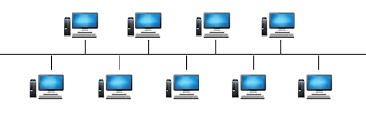
طُــوبُــولُــوجْـــيَــا .................. « Topologie en ………….»
Bus Topology
الـتـصــمــيــم أو الـتــشــكــيــل ...................

Slide 105
طُــوبُــولُــوجْـــيَــا .................. « Topologie en ………….»
Bus
الــبَـــاصْ
Bus Topology
الـتـصــمــيــم أو الـتــشــكــيــل ...................
الـخَــطِـي

Slide 106
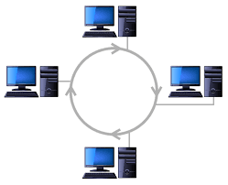
طُــوبُــولُــوجْـــيَــا .................. « Topologie en …………….»
Ring Topology
الـتـصــمــيــم أو الـتــشــكــيــل ...................

Slide 107
طُــوبُــولُــوجْـــيَــا .................. « Topologie en …………….»
Anneau
الـحَــلَــقَــة
Ring Topology
الـتـصــمــيــم أو الـتــشــكــيــل ...................
الـحَـــلَـــقِــي

Slide 108
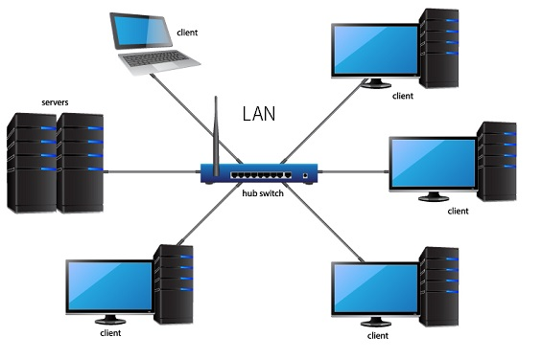
طُــوبُــولُــوجْـــيَــا .................. « Topologie en …………….»
Star Topology
الـتـصــمــيــم أو الـتــشــكــيــل ...................

Slide 109
طُــوبُــولُــوجْـــيَــا .................. « Topologie en …………….»
Etoile
الــنَـجْــمَــة
Star Topology
الـتـصــمــيــم أو الـتــشــكــيــل ...................
الــنَـجْــمَــي

Slide 110
طُــوبُــولُــوجْـــيَــا .................. « Topologie en ………….»
Bus
الــبَـــاصْ
─ تُــرْسَــلُ الـبــيـانـات إلـى ................................................. ولا يَــتِـمُّ قُــبُــولُـهـا إلا مـن ................................. الـمَـعْـنِي فـقـط

Slide 111
طُــوبُــولُــوجْـــيَــا .................. « Topologie en ………….»
Bus
الــبَـــاصْ
Bus Topology
الـتـصــمــيــم أو الـتــشــكــيــل ...................
الـخَــطِـي

Slide 112
طُــوبُــولُــوجْـــيَــا .................. « Topologie en ………….»
Bus
الــبَـــاصْ
Bus Topology
الـسِــلْــك الـمِـحْــوَرِي
câble coaxial

Slide 113
طُــوبُــولُــوجْـــيَــا .................. « Topologie en ………….»
Bus
الــبَـــاصْ
Bus Topology
الـسِــلْــك الـمِـحْــوَرِي
câble coaxial

Slide 114
طُــوبُــولُــوجْـــيَــا .................. « Topologie en ………….»
Bus
الــبَـــاصْ
─ تُــرْسَــلُ الـبــيـانـات إلـى ................................................. ولا يَــتِـمُّ قُــبُــولُـهـا إلا مـن ................................. الـمَـعْـنِي فـقـط

Slide 115
طُــوبُــولُــوجْـــيَــا .................. « Topologie en ………….»
Bus
الــبَـــاصْ
─ تُــرْسَــلُ الـبــيـانـات إلـى ................................................. ولا يَــتِـمُّ قُــبُــولُـهـا إلا مـن ................................. الـمَـعْـنِي فـقـط
جـــمـــيــع الأجـــهـــزة

Slide 116
طُــوبُــولُــوجْـــيَــا .................. « Topologie en ………….»
Bus
الــبَـــاصْ
─ تُــرْسَــلُ الـبــيـانـات إلـى ................................................. ولا يَــتِـمُّ قُــبُــولُـهـا إلا مـن ................................. الـمَـعْـنِي فـقـط
جـــمـــيــع الأجـــهـــزة
الـجـــهـــاز

Slide 117
طُــوبُــولُــوجْـــيَــا .................. « Topologie en …………….»
Anneau
الـحَــلَــقَــة
─ تَــنْــتَــقِــلُ الــبَــيَــانَــات عــلـى مَـــدَارِ ............................ في اتـجَــاهٍ وَاحِــدٍ، بـحـيــث الإِرْسَــالُ يَــكُــونُ بِـ ......................... الـدَوْرِ

Slide 118
طُــوبُــولُــوجْـــيَــا .................. « Topologie en …………….»
Anneau
الـحَــلَــقَــة
Ring Topology
الـتـصــمــيــم أو الـتــشــكــيــل ...................
الـحَـــلَـــقِــي

Slide 119
طُــوبُــولُــوجْـــيَــا .................. « Topologie en …………….»
Anneau
الـحَــلَــقَــة
─ تَــنْــتَــقِــلُ الــبَــيَــانَــات عــلـى مَـــدَارِ ............................ في اتـجَــاهٍ وَاحِــدٍ، بـحـيــث الإِرْسَــالُ يَــكُــونُ بِـ ......................... الـدَوْرِ

Slide 120
طُــوبُــولُــوجْـــيَــا .................. « Topologie en …………….»
Anneau
الـحَــلَــقَــة
─ تَــنْــتَــقِــلُ الــبَــيَــانَــات عــلـى مَـــدَارِ ............................ في اتـجَــاهٍ وَاحِــدٍ، بـحـيــث الإِرْسَــالُ يَــكُــونُ بِـ ......................... الـدَوْرِ
الـحَــلَــقَــة

Slide 121
طُــوبُــولُــوجْـــيَــا .................. « Topologie en …………….»
Anneau
الـحَــلَــقَــة
─ تَــنْــتَــقِــلُ الــبَــيَــانَــات عــلـى مَـــدَارِ ............................ في اتـجَــاهٍ وَاحِــدٍ، بـحـيــث الإِرْسَــالُ يَــكُــونُ بِـ ......................... الـدَوْرِ
الـحَــلَــقَــة
تَـــبَـــادُلِ

Slide 122
طُــوبُــولُــوجْــيَـا .................. « . Topologie en ……….…….»
Etoile
الــنَـجْــمَــة
─ نُـخَـصِّـصُ لِـكُــلِّ................................ سِـلْـك مُــلْــتَــوِي مُــسْــتَــقِــل لِـرَبْــطِــِه بِـنُــقْــطَــة .............................................................: .................................. Switch أو ....................................... Hub.
─ إرســال الــبــيــانــات يــكــون إلـى تـلـك الـنــقــطــة : فــ ............................. يُــوصِــلُـهـا إلـى الـجـهــاز الـمـعــنـي وفــقــط، بــيــنــمـا يَــنْــقُـــلُــهـا ........................................ إلـى جـــمـــيــع الأجــهـــزة

Slide 123
طُــوبُــولُــوجْـــيَــا .................. « Topologie en …………….»
Etoile
الــنَـجْــمَــة
Star Topology
الـتـصــمــيــم أو الـتــشــكــيــل ...................
الــنَـجْــمَــي

Slide 124
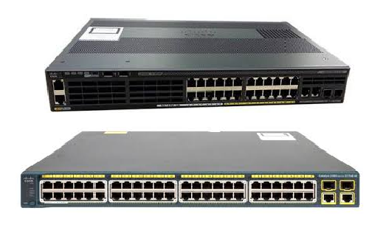
طُــوبُــولُــوجْـــيَــا .................. « Topologie en …………….»
Etoile
الــنَـجْــمَــة
Star Topology
الـتـصــمــيــم أو الـتــشــكــيــل ...................
الــنَـجْــمَــي

Slide 125
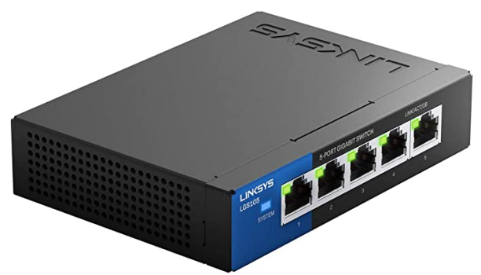
طُــوبُــولُــوجْـــيَــا .................. « Topologie en …………….»
Etoile
الــنَـجْــمَــة
Star Topology
الـتـصــمــيــم أو الـتــشــكــيــل ...................
الــنَـجْــمَــي

Slide 126
طُــوبُــولُــوجْـــيَــا .................. « Topologie en …………….»
Etoile
الــنَـجْــمَــة
Star Topology
الـتـصــمــيــم أو الـتــشــكــيــل ...................
الــنَـجْــمَــي

Slide 127
طُــوبُــولُــوجْــيَـا .................. « . Topologie en ……….…….»
Etoile
الــنَـجْــمَــة
─ نُـخَـصِّـصُ لِـكُــلِّ................................ سِـلْـك مُــلْــتَــوِي مُــسْــتَــقِــل لِـرَبْــطِــِه بِـنُــقْــطَــة .............................................................: .................................. Switch أو ....................................... Hub.
─ إرســال الــبــيــانــات يــكــون إلـى تـلـك الـنــقــطــة : فــ ............................. يُــوصِــلُـهـا إلـى الـجـهــاز الـمـعــنـي وفــقــط، بــيــنــمـا يَــنْــقُـــلُــهـا ........................................ إلـى جـــمـــيــع الأجــهـــزة
حــاســوب

Slide 128
طُــوبُــولُــوجْـــيَــا .................. « Topologie en …………….»
Etoile
الــنَـجْــمَــة
Star Topology
الـتـصــمــيــم أو الـتــشــكــيــل ...................
الــنَـجْــمَــي

Slide 129
طُــوبُــولُــوجْــيَـا .................. « . Topologie en ……….…….»
Etoile
الــنَـجْــمَــة
─ نُـخَـصِّـصُ لِـكُــلِّ................................ سِـلْـك مُــلْــتَــوِي مُــسْــتَــقِــل لِـرَبْــطِــِه بِـنُــقْــطَــة .............................................................: .................................. Switch أو ....................................... Hub.
─ إرســال الــبــيــانــات يــكــون إلـى تـلـك الـنــقــطــة : فــ ............................. يُــوصِــلُـهـا إلـى الـجـهــاز الـمـعــنـي وفــقــط، بــيــنــمـا يَــنْــقُـــلُــهـا ........................................ إلـى جـــمـــيــع الأجــهـــزة
حــاســوب
اِتِّــصَــال مَــرْكَــزِيَــة

Slide 130
طُــوبُــولُــوجْـــيَــا .................. « Topologie en …………….»
Etoile
الــنَـجْــمَــة
Star Topology
الـتـصــمــيــم أو الـتــشــكــيــل ...................
الــنَـجْــمَــي

Slide 131
طُــوبُــولُــوجْــيَـا .................. « . Topologie en ……….…….»
Etoile
الــنَـجْــمَــة
─ نُـخَـصِّـصُ لِـكُــلِّ................................ سِـلْـك مُــلْــتَــوِي مُــسْــتَــقِــل لِـرَبْــطِــِه بِـنُــقْــطَــة .............................................................: .................................. Switch أو ....................................... Hub.
─ إرســال الــبــيــانــات يــكــون إلـى تـلـك الـنــقــطــة : فــ ............................. يُــوصِــلُـهـا إلـى الـجـهــاز الـمـعــنـي وفــقــط، بــيــنــمـا يَــنْــقُـــلُــهـا ........................................ إلـى جـــمـــيــع الأجــهـــزة
حــاســوب
الـمُـحَــوِّل
اِتِّــصَــال مَــرْكَــزِيَــة

Slide 132
طُــوبُــولُــوجْـــيَــا .................. « Topologie en …………….»
Etoile
الــنَـجْــمَــة
Star Topology
الـتـصــمــيــم أو الـتــشــكــيــل ...................
الــنَـجْــمَــي

Slide 133
طُــوبُــولُــوجْــيَـا .................. « . Topologie en ……….…….»
Etoile
الــنَـجْــمَــة
─ نُـخَـصِّـصُ لِـكُــلِّ................................ سِـلْـك مُــلْــتَــوِي مُــسْــتَــقِــل لِـرَبْــطِــِه بِـنُــقْــطَــة .............................................................: .................................. Switch أو ....................................... Hub.
─ إرســال الــبــيــانــات يــكــون إلـى تـلـك الـنــقــطــة : فــ ............................. يُــوصِــلُـهـا إلـى الـجـهــاز الـمـعــنـي وفــقــط، بــيــنــمـا يَــنْــقُـــلُــهـا ........................................ إلـى جـــمـــيــع الأجــهـــزة
حــاســوب
الـمُـحَــوِّل
اِتِّــصَــال مَــرْكَــزِيَــة
الـمُــوَزِّع

Slide 134
طُــوبُــولُــوجْــيَـا .................. « . Topologie en ……….…….»
Etoile
الــنَـجْــمَــة
─ نُـخَـصِّـصُ لِـكُــلِّ................................ سِـلْـك مُــلْــتَــوِي مُــسْــتَــقِــل لِـرَبْــطِــِه بِـنُــقْــطَــة .............................................................: .................................. Switch أو ....................................... Hub.
─ إرســال الــبــيــانــات يــكــون إلـى تـلـك الـنــقــطــة : فــ ............................. يُــوصِــلُـهـا إلـى الـجـهــاز الـمـعــنـي وفــقــط، بــيــنــمـا يَــنْــقُـــلُــهـا ........................................ إلـى جـــمـــيــع الأجــهـــزة
حــاســوب
الـمُـحَــوِّل
اِتِّــصَــال مَــرْكَــزِيَــة
الـمُــوَزِّع
الـمُـحَــوِّل

Slide 135
طُــوبُــولُــوجْــيَـا .................. « . Topologie en ……….…….»
Etoile
الــنَـجْــمَــة
─ نُـخَـصِّـصُ لِـكُــلِّ................................ سِـلْـك مُــلْــتَــوِي مُــسْــتَــقِــل لِـرَبْــطِــِه بِـنُــقْــطَــة .............................................................: .................................. Switch أو ....................................... Hub.
─ إرســال الــبــيــانــات يــكــون إلـى تـلـك الـنــقــطــة : فــ ............................. يُــوصِــلُـهـا إلـى الـجـهــاز الـمـعــنـي وفــقــط، بــيــنــمـا يَــنْــقُـــلُــهـا ........................................ إلـى جـــمـــيــع الأجــهـــزة
حــاســوب
الـمُـحَــوِّل
اِتِّــصَــال مَــرْكَــزِيَــة
الـمُــوَزِّع
الـمُـحَــوِّل
الـمُــوَزِّع

Slide 136
3. الـمــكــونـــات الــمــاديــة للــشــبــكــة الـمـحــلــيــة
نـشـاط 6 :
مـا هـي مـكــونــات الــشــبــكــة الــمـحــلـيـة ؟

Slide 137

الـمـكــونــات الـمــاديـة لـشــبــكــة مـحــلــيــة الـتـشـكـيـل الـنـجــمـي
حــواســيــب ( عـلى الأقــل اثـنـين ) مُــزَوَّدة بـ .................

Slide 138
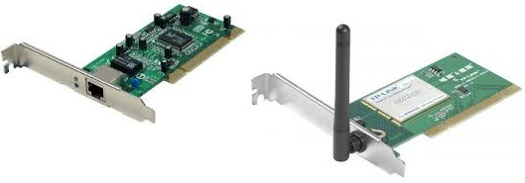
الـمـكــونــات الـمــاديـة لـشــبــكــة مـحــلــيــة الـتـشـكـيـل الـنـجــمـي
حــواســيــب ( عـلى الأقــل اثـنـين ) مُــزَوَّدة بـ .................

Slide 139
الـمـكــونــات الـمــاديـة لـشــبــكــة مـحــلــيــة الـتـشـكـيـل الـنـجــمـي
حــواســيــب ( عـلى الأقــل اثـنـين ) مُــزَوَّدة بـ .................
بـطـاقـة الـشـبـكـة

Slide 140
الـمـكــونــات الـمــاديـة لـشــبــكــة مـحــلــيــة الـتـشـكـيـل الـنـجــمـي
حــواســيــب ( عـلى الأقــل اثـنـين ) مُــزَوَّدة بـ .................
بـطـاقـة الـشـبـكـة

Slide 141
الـمـكــونــات الـمــاديـة لـشــبــكــة مـحــلــيــة الـتـشـكـيـل الـنـجــمـي
.................... Câbles à Paires Torsadées

Slide 142
الـمـكــونــات الـمــاديـة لـشــبــكــة مـحــلــيــة الـتـشـكـيـل الـنـجــمـي
.................... Câbles à Paires Torsadées
أَسْــلاَك مُــلْــتَــوِيَــة

Slide 143
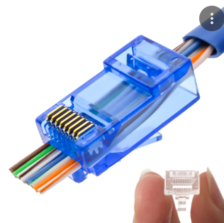
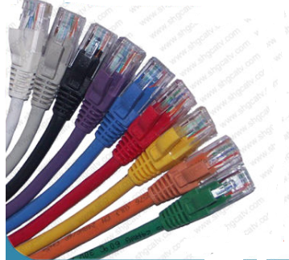
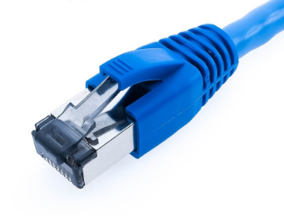
الـمـكــونــات الـمــاديـة لـشــبــكــة مـحــلــيــة الـتـشـكـيـل الـنـجــمـي
.................... Connecteurs RJ 45

Slide 144
الـمـكــونــات الـمــاديـة لـشــبــكــة مـحــلــيــة الـتـشـكـيـل الـنـجــمـي
.................... Connecteurs RJ 45
وَصْــلَات مِـنْ نَــوْعِ

Slide 145
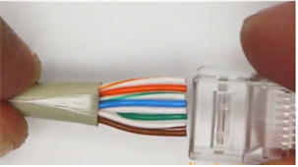
الـمـكــونــات الـمــاديـة لـشــبــكــة مـحــلــيــة الـتـشـكـيـل الـنـجــمـي
.................... Connecteurs RJ 45
وَصْــلَات مِـنْ نَــوْعِ

Slide 146
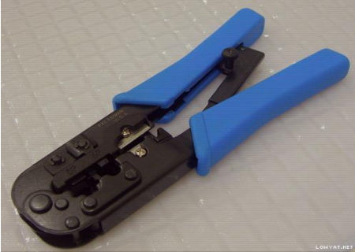
الـمـكــونــات الـمــاديـة لـشــبــكــة مـحــلــيــة الـتـشـكـيـل الـنـجــمـي
......................................... Pince à Sertir

Slide 147
الـمـكــونــات الـمــاديـة لـشــبــكــة مـحــلــيــة الـتـشـكـيـل الـنـجــمـي
......................................... Pince à Sertir
آَلَــة الـضَـغْــط أو الـكَــبْــسِ

Slide 148
الـمـكــونــات الـمــاديـة لـشــبــكــة مـحــلــيــة الـتـشـكـيـل الـنـجــمـي
.......................... Switch

Slide 149
الـمـكــونــات الـمــاديـة لـشــبــكــة مـحــلــيــة الـتـشـكـيـل الـنـجــمـي
.......................... Switch
الـمُــحَـــوِّل

Slide 150
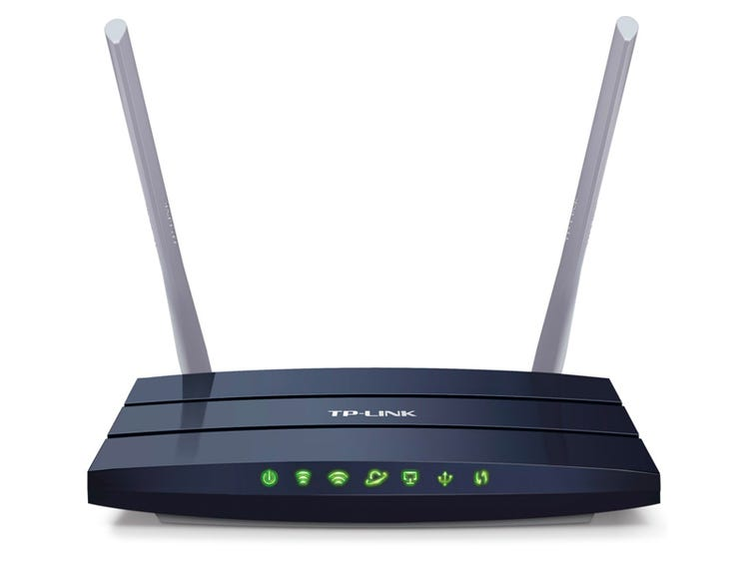
الـمـكــونــات الـمــاديـة لـشــبــكــة مـحــلــيــة الـتـشـكـيـل الـنـجــمـي
.............................. Router

Slide 151
الـمـكــونــات الـمــاديـة لـشــبــكــة مـحــلــيــة الـتـشـكـيـل الـنـجــمـي
.............................. Router
الــمُــوَجِّــــه

Slide 152
الـمـكــونــات الـمــاديـة لـشــبــكــة مـحــلــيــة الـتـشـكـيـل الـنـجــمـي
حــواســيــب ( عـلى الأقــل اثـنـيـن ) مُـجَـهَّــزة بـبـطـاقـة شـبـكـة
أســـلاك مــلــتــويــة Câbles à Paires Torsadées
وصــلات مـن نـــوع Connecteurs RJ 45

Slide 153
الـمـكــونــات الـمــاديـة لـشــبــكــة مـحــلــيــة ــ تــــابـــع
آلــة الـضـغــط أو الـكــبــس Pince à Sertir
الـمُـحَــوِّل Switch للـرَبْـطِ بَـيْـنَ أجـهــزة الـشـبـكـة ) ونَــقْــلِ الــبــيــانــات دَاخِــلَ الـشــبــكــة (
الـمُــوَجِّــه Router للــرَبْـــطِ بَــيْــنَ الـشــبــكــات ( وَنَــقْــلِ الـبــيــانــات بَــيْــنَ الـشــبــكــات )

Slide 154
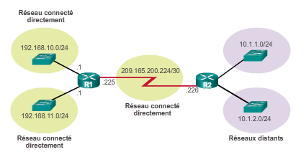
الـمـكــونــات الـمــاديـة لـشــبــكــة مـحــلــيــة ــ تــــابـــع
آلــة الـضـغــط أو الـكــبــس Pince à Sertir
الـمُـحَــوِّل Switch للـرَبْـطِ بَـيْـنَ أجـهــزة الـشـبـكـة ) ونَــقْــلِ الــبــيــانــات دَاخِــلَ الـشــبــكــة (
الـمُــوَجِّــه Router للــرَبْـــطِ بَــيْــنَ الـشــبــكــات ( وَنَــقْــلِ الـبــيــانــات بَــيْــنَـهـا )

Slide 155
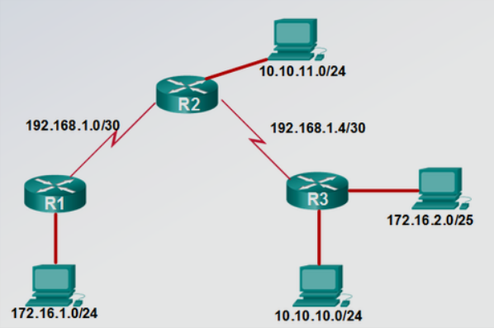
الـمـكــونــات الـمــاديـة لـشــبــكــة مـحــلــيــة ــ تــــابـــع
آلــة الـضـغــط أو الـكــبــس Pince à Sertir
الـمُـحَــوِّل Switch للـرَبْـطِ بَـيْـنَ أجـهــزة الـشـبـكـة ) ونَــقْــلِ الــبــيــانــات دَاخِــلَ الـشــبــكــة (
الـمُــوَجِّــه Router للــرَبْـــطِ بَــيْــنَ الـشــبــكــات ( وَنَــقْــلِ الـبــيــانــات بَــيْــنَـهـا )

Slide 156
4. إعـــداد الــشـــبـــكــة الـمـحــلــيــة
نـشــاط 7 :
لـمـاذا لا يـكـفـي تـوصــيـل الــمـكــونــات الــمــاديــة للــشــبــكــة للاســتــفـــادة مــنـهــا ؟ فــكــيــف يَــتِــمُّ إِعْـــدَادُ الــشــبــكــة ؟

Slide 157
أتـذكـر: ( نَــشَـاط 7 – إعـــداد الــشــبــكــة الـمـحــلــيــة )
بــعــد ربــط الأجـهــزة فــيــزيـــائـــيًــا ( مَـــادِيًـــا ) والـتـــأكُّـــد مـن حــســن تـوصــيــلـهـا نَــعْـــمَـــدُ إلــى :
─ ربــط ...................................... مَــنْــطِــقِـــيًـــا بِـضَــمِّـهـا فـي .......................................................... Workgroup واحـــدة

Slide 158
أتـذكـر: ( نَــشَـاط 7 – إعـــداد الــشــبــكــة الـمـحــلــيــة تـابـع )
Workgroup واحـــدة وَتَـعْــرِيــفِ كُــلِّ حَــاسُــوبٍ بِــ .............................................................................. ( adresse IP )

Slide 159
أتـذكـر: ( نَــشَـاط 7 – إعـــداد الــشــبــكــة الـمـحــلــيــة تـابـع )
─ وذلـك لـتـحــقــيــق ...................................... الـحــواســيــب لــنــفــس ..................................... وتَــمْـهِــيـــدًا لاســتــغـــلال ....................................................... فــيـهـا

Slide 160
ســؤال : هــل تـجــمــيـع مـكـونـات الـحـاسـوب كـافـيـا للاسـتـفــادة مـنـه ؟
الاسـتــفــادة مـن خــدمــات الـحــاســوب يـكـون بـ :
............ الـبـرامـج
.......... مــكــونــاتــه
Windows
Word, Excel ...
CPU, RAM, HDD, Clavier, Souris, Ecran ...

Slide 161
ســؤال : هــل تـجــمــيـع مـكـونـات الـحـاسـوب كـافـيـا للاسـتـفــادة مـنـه ؟
الاسـتــفــادة مـن خــدمــات الـحــاســوب يـكـون بـ :
............ الـبـرامـج
تـجـمـيـع مــكــونــاتــه
Windows
Word, Excel ...
CPU, RAM, HDD, Clavier, Souris, Ecran ...

Slide 162
ســؤال : هــل تـجــمــيـع مـكـونـات الـحـاسـوب كـافـيـا للاسـتـفــادة مـنـه ؟
الاسـتــفــادة مـن خــدمــات الـحــاســوب يـكـون بـ :
إعـــداد الـبـرامـج
تـجـمـيـع مــكــونــاتــه
Windows
Word, Excel ...
CPU, RAM, HDD, Clavier, Souris, Ecran ...

Slide 163
ســؤال : هــل تـوصـيـل مـكـونـات الــشــبـكـة كـافـيـا للاسـتـفــادة مـنـهـا ؟
الاسـتــفــادة مـن مــزايــا الــشــبـكـة يـكـون بـ :
.......... الـشــبــكــة
.......... مـكـونـاتـهـا
WORKGROUP
Adresses IP ...
PC, Câbles, Connecteurs RJ 45 , Switch, Router…

Slide 164
ســؤال : هــل تـوصـيـل مـكـونـات الــشــبـكـة كـافـيـا للاسـتـفــادة مـنـهـا ؟
الاسـتــفــادة مـن مــزايــا الــشــبـكـة يـكـون بـ :
.......... الـشــبــكــة
تـوصـيـل مـكـونـاتـهـا
WORKGROUP
Adresses IP ...
PC, Câbles, Connecteurs RJ 45 , Switch, Router…

Slide 165
ســؤال : هــل تـوصـيـل مـكـونـات الــشــبـكـة كـافـيـا للاسـتـفــادة مـنـهـا ؟
الاسـتــفــادة مـن مــزايــا الــشــبـكـة يـكـون بـ :
إعـــداد الـشــبــكــة
تـوصـيـل مـكـونـاتـهـا
WORKGROUP
Adresses IP ...
PC, Câbles, Connecteurs RJ 45 , Switch, Router…

Slide 166
ســؤال : كـيـف يـتـم تـحـديــد اســم الــشـبـكـة workgroup ؟
الاسـتــفــادة مـن مــزايــا الــشــبـكـة يـكـون بـ :
إعـــداد الـشــبــكــة
تـوصـيـل مـكـونـاتـهـا
WORKGROUP
Adresses IP ...
PC, Câbles, Connecteurs RJ 45 , Switch, Router…

Slide 167
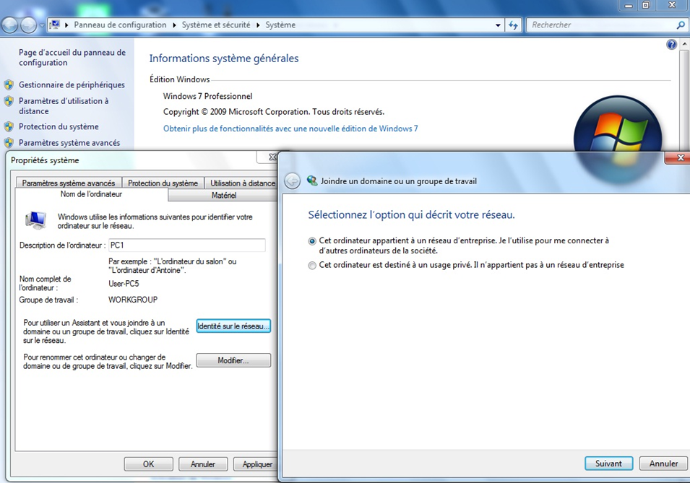
ســؤال : كـيـف يـتـم تـحـديــد اســم الــشـبـكـة workgroup ؟

Slide 168
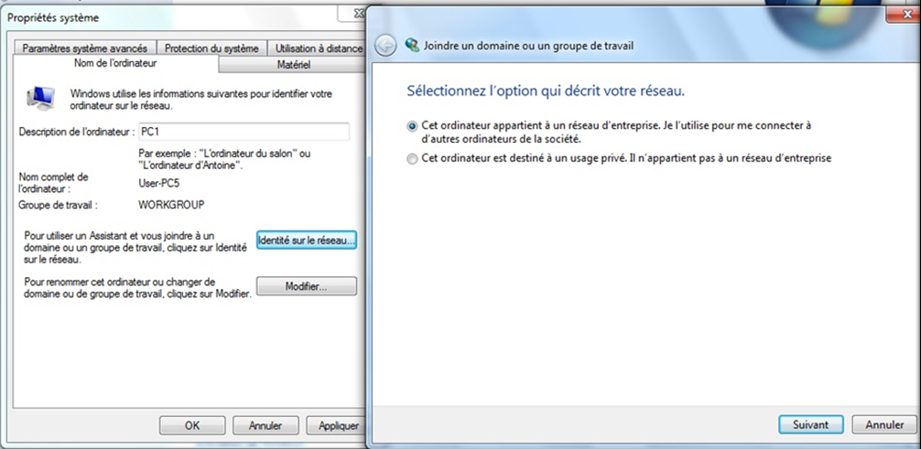
ســؤال : كـيـف يـتـم تـحـديــد اســم الــشـبـكـة workgroup ؟

Slide 169
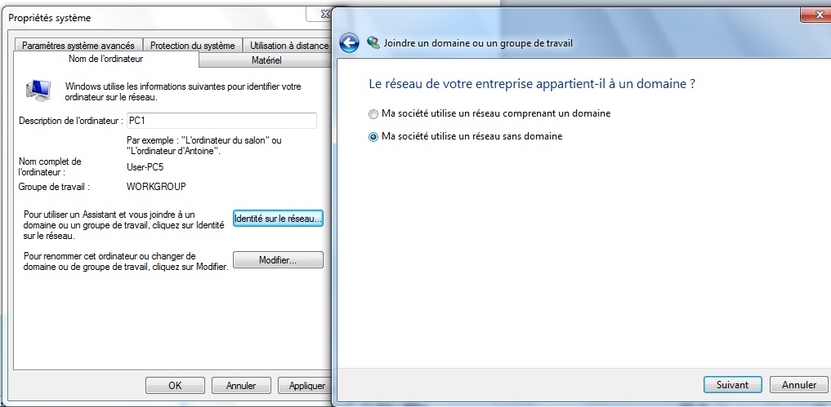
ســؤال : كـيـف يـتـم تـحـديــد اســم الــشـبـكـة workgroup ؟

Slide 170
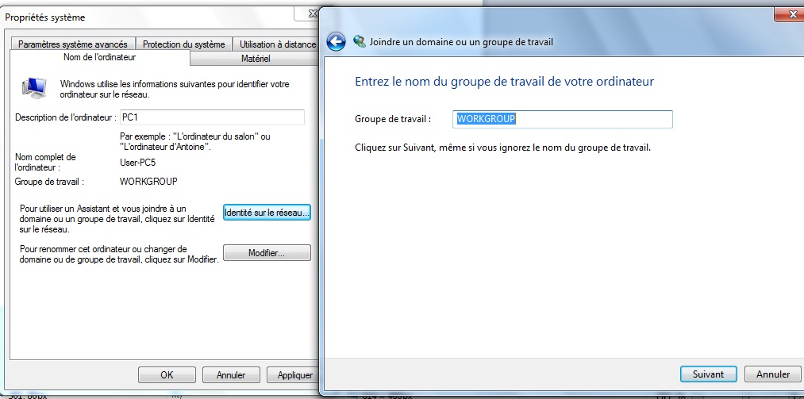
ســؤال : كـيـف يـتـم تـحـديــد اســم الــشـبـكـة workgroup ؟

Slide 171
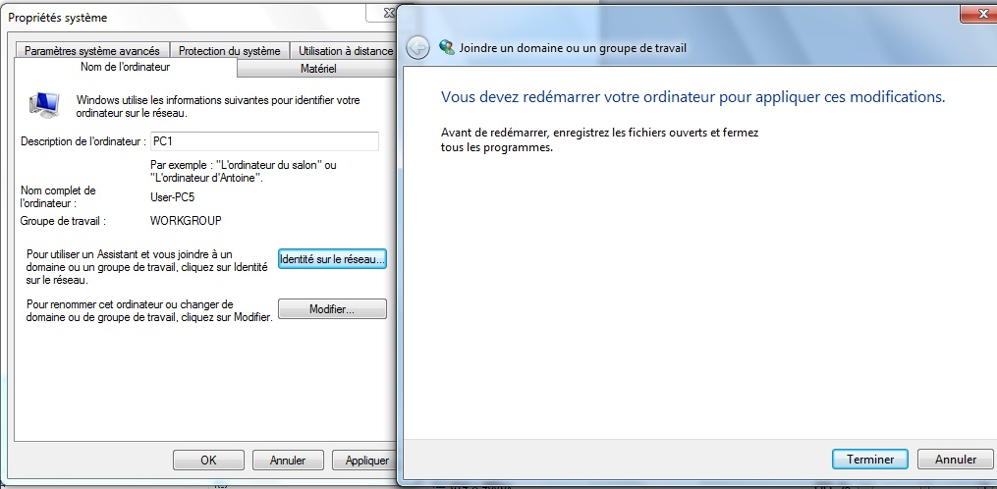
ســؤال : كـيـف يـتـم تـحـديــد اســم الــشـبـكـة workgroup ؟

Slide 172
ســؤال : كـيـف يـتـم تـحـديــد أرقــام الـحـواســيــب @IP فـي الــشـبـكـة ؟
الاسـتــفــادة مـن مــزايــا الــشــبـكـة يـكـون بـ :
إعـــداد الـشــبــكــة
تـوصـيـل مـكـونـاتـهـا
WORKGROUP
Adresses IP ...
PC, Câbles, Connecteurs RJ 45 , Switch, Router…

Slide 173
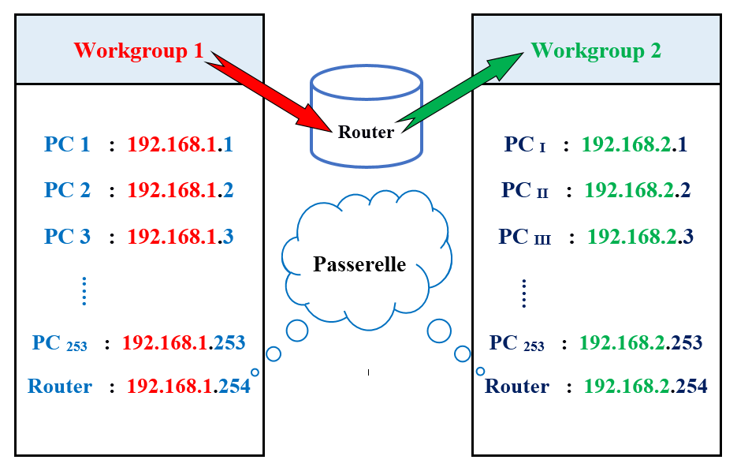
ســؤال : كـيـف يـتـم تـحـديــد أرقــام الـحـواســيــب @IP فـي الــ
تـحــديــد رقــم حـــاســوب @IP فـي الــشـبـكـة يـكـون كـالـتـالـي :

Slide 174
الـمـكــونــات الـمــاديـة لـشــبــكــة مـحــلــيــة ــ تــــابـــع
آلــة الـضـغــط أو الـكــبــس Pince à Sertir
الـمُـحَــوِّل Switch للـرَبْـطِ بَـيْـنَ أجـهــزة الـشـبـكـة ) ونَــقْــلِ الــبــيــانــات دَاخِــلَ الـشــبــكــة (
الـمُــوَجِّــه Router للــرَبْـــطِ بَــيْــنَ الـشــبــكــات ( وَنَــقْــلِ الـبــيــانــات بَــيْــنَـهـا )

Slide 175
الـمـكــونــات الـمــاديـة لـشــبــكــة مـحــلــيــة ــ تــــابـــع
آلــة الـضـغــط أو الـكــبــس Pince à Sertir
الـمُـحَــوِّل Switch للـرَبْـطِ بَـيْـنَ أجـهــزة الـشـبـكـة ) ونَــقْــلِ الــبــيــانــات دَاخِــلَ الـشــبــكــة (
الـمُــوَجِّــه Router للــرَبْـــطِ بَــيْــنَ الـشــبــكــات ( وَنَــقْــلِ الـبــيــانــات بَــيْــنَ الـشــبــكــات )

Slide 176
ســؤال : كـيـف يـتـم تـحـديــد أرقــام الـحـواســيــب @IP فـي الــشـبـكـة ؟
تـحــديــد رقــم حـــاســوب @IP فـي الــشـبـكـة يـكـون كـالـتـالـي :

Slide 177
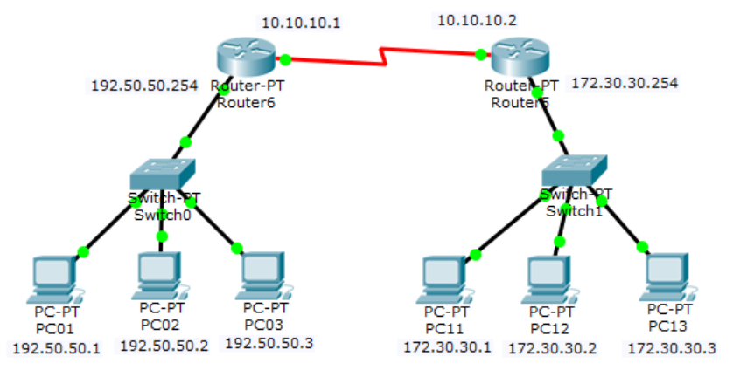
ســؤال : كـيـف يـتـم تـحـديــد أرقــام الـحـواســيــب @IP فـي الــشـبـكـة ؟
تـحــديــد رقــم حـــاســوب @IP فـي الــشـبـكـة يـكـون كـالـتـالـي :

Slide 178
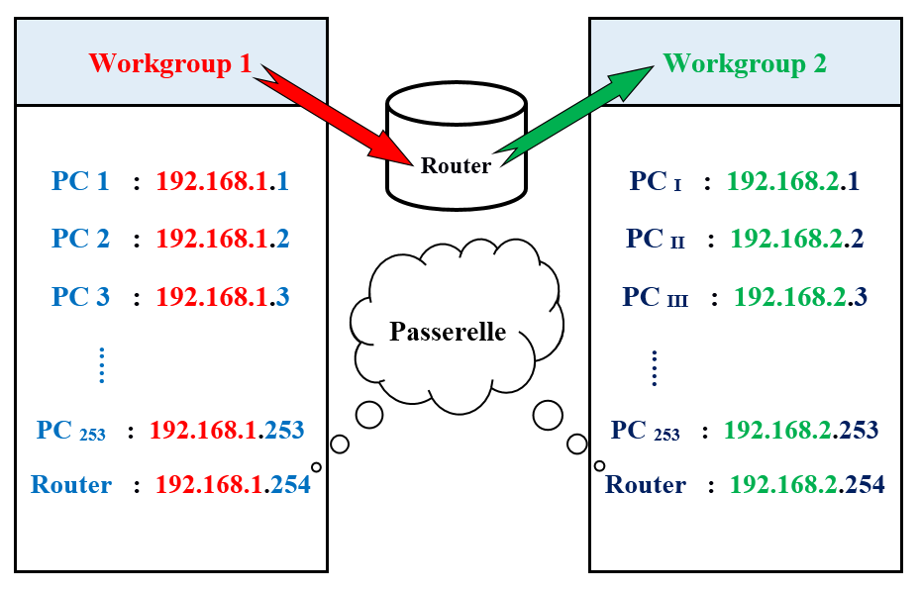
ســؤال : كـيـف يـتـم تـحـديــد أرقــام الـحـواســيــب @IP فـي الــ
تـحــديــد رقــم حـــاســوب @IP فـي الــشـبـكـة يـكـون كـالـتـالـي :

Slide 179
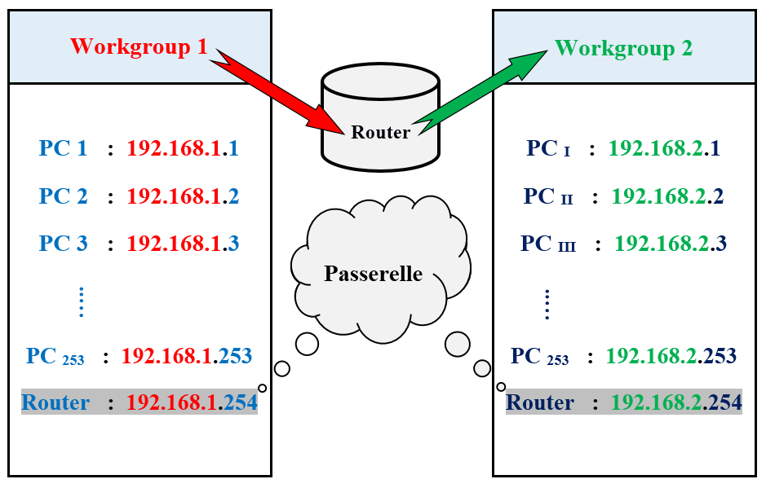
ســؤال : كـيـف يـتـم تـحـديــد أرقــام الـحـواســيــب @IP فـي الــ
تـحــديــد رقــم حـــاســوب @IP فـي الــشـبـكـة يـكـون كـالـتـالـي :

Slide 180
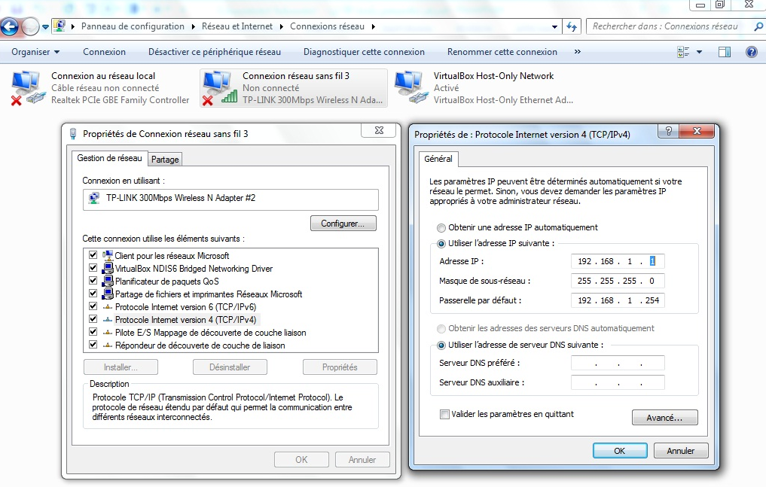
ســؤال : كـيـف يـتـم تـحـديــد أرقــام الـحـواســيــب @IP فـي الــشـبـكـة ؟
تـحــديــد رقــم حـــاســوب @IP فـي الــشـبـكـة يـكـون كـالـتـالـي :

Slide 181
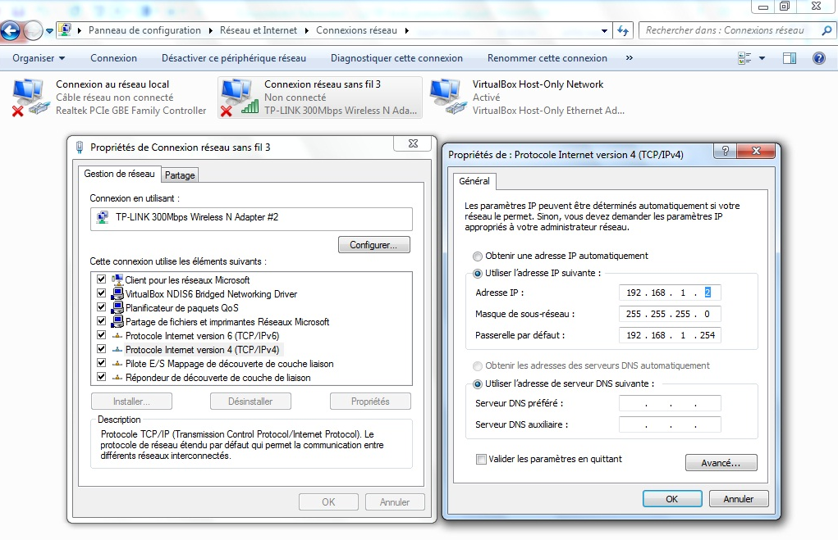
ســؤال : كـيـف يـتـم تـحـديــد أرقــام الـحـواســيــب @IP فـي الــشـبـكـة ؟
تـحــديــد رقــم حـــاســوب @IP فـي الــشـبـكـة يـكـون كـالـتـالـي :

Slide 182
أتـذكـر: ( نَــشَـاط 7 – إعـــداد الــشــبــكــة الـمـحــلــيــة )
بــعــد ربــط الأجـهــزة فــيــزيـــائـــيًــا ( مَـــادِيًـــا ) والـتـــأكُّـــد مـن حــســن تـوصــيــلـهـا نَــعْـــمَـــدُ إلــى :
─ ربــط ...................................... مَــنْــطِــقِـــيًـــا بِـضَــمِّـهـا فـي .......................................................... Workgroup واحـــدة

Slide 183
أتـذكـر: ( نَــشَـاط 7 – إعـــداد الــشــبــكــة الـمـحــلــيــة )
بــعــد ربــط الأجـهــزة فــيــزيـــائـــيًــا ( مَـــادِيًـــا ) والـتـــأكُّـــد مـن حــســن تـوصــيــلـهـا نَــعْـــمَـــدُ إلــى :
─ ربــط ...................................... مَــنْــطِــقِـــيًـــا بِـضَــمِّـهـا فـي .......................................................... Workgroup واحـــدة
الـحـواســيــب

Slide 184
أتـذكـر: ( نَــشَـاط 7 – إعـــداد الــشــبــكــة الـمـحــلــيــة )
بــعــد ربــط الأجـهــزة فــيــزيـــائـــيًــا ( مَـــادِيًـــا ) والـتـــأكُّـــد مـن حــســن تـوصــيــلـهـا نَــعْـــمَـــدُ إلــى :
─ ربــط ...................................... مَــنْــطِــقِـــيًـــا بِـضَــمِّـهـا فـي .......................................................... Workgroup واحـــدة
الـحـواســيــب
مــجـــمـــوعـــة عـــمـــل

Slide 185
أتـذكـر: ( نَــشَـاط 7 – إعـــداد الــشــبــكــة الـمـحــلــيــة تـابـع )
Workgroup واحـــدة وَتَـعْــرِيــفِ كُــلِّ حَــاسُــوبٍ بِــ .............................................................................. ( adresse IP )

Slide 186
أتـذكـر: ( نَــشَـاط 7 – إعـــداد الــشــبــكــة الـمـحــلــيــة تـابـع )
Workgroup واحـــدة وَتَـعْــرِيــفِ كُــلِّ حَــاسُــوبٍ بِــ .............................................................................. ( adresse IP )
عُـــنْــوَان مَــنْــطِــقِــي

Slide 187
أتـذكـر: ( نَــشَـاط 7 – إعـــداد الــشــبــكــة الـمـحــلــيــة تـابـع )
─ وذلـك لـتـحــقــيــق ...................................... الـحــواســيــب لــنــفــس ..................................... وتَــمْـهِــيـــدًا لاســتــغـــلال ....................................................... فــيـهـا

Slide 188
أتـذكـر: ( نَــشَـاط 7 – إعـــداد الــشــبــكــة الـمـحــلــيــة تـابـع )
─ وذلـك لـتـحــقــيــق ...................................... الـحــواســيــب لــنــفــس ..................................... وتَــمْـهِــيـــدًا لاســتــغـــلال ....................................................... فــيـهـا
إِنْـــتِــمَــاءِ

Slide 189
أتـذكـر: ( نَــشَـاط 7 – إعـــداد الــشــبــكــة الـمـحــلــيــة تـابـع )
─ وذلـك لـتـحــقــيــق ...................................... الـحــواســيــب لــنــفــس ..................................... وتَــمْـهِــيـــدًا لاســتــغـــلال ....................................................... فــيـهـا
إِنْـــتِــمَــاءِ
الــشــبــكــة

Slide 190
أتـذكـر: ( نَــشَـاط 7 – إعـــداد الــشــبــكــة الـمـحــلــيــة تـابـع )
─ وذلـك لـتـحــقــيــق ...................................... الـحــواســيــب لــنــفــس ..................................... وتَــمْـهِــيـــدًا لاســتــغـــلال ....................................................... فــيـهـا
إِنْـــتِــمَــاءِ
الــشــبــكــة
الـمَــوَارِدِ الـمُــشْــتَــرَكَــة

Slide 191
5. اســتـغــلال الــمــوارد الـمُــشْــتَــرَكَــة
نـشــاط 8 :
مـاذا تـعـني لـكـم مـشــاركـة مــوارد شــبــكـة مـحــلــيــة ؟ بَــيِّـنْ أنــواع الـمــشــاركــة الـمُــتَــاحَـة عــنـد اســتـغــلال تـلـك الـمــوارد) طــابـعـة ، قــرص HDD ، مـجـلــد ... (

Slide 192
أتـذكـر: ( نَــشَـاط 8 – اســتـغــلال الــمــوارد الـمُــشْــتَــرَكَــة )
الـمــشــاركــة تــعــنـي ................................... لـحــواســيــب ......................... بِــ ....................................... الــمُــتَــمَــثِّــلَــة فـي :
................................... : الــطــابــعــات ، قـــارئ أو نـــاســخ الأقــــراص الـرقـــمـــيـــة ... إلـــخ

Slide 193
أتـذكـر: ( نَــشَـاط 8 – اســتـغــلال الــمــوارد الـمُــشْــتَــرَكَــة )
الـمــشــاركــة تــعــنـي ................................... لـحــواســيــب ......................... بِــ ....................................... الــمُــتَــمَــثِّــلَــة فـي :
................................... : الــطــابــعــات ، قـــارئ أو نـــاســخ الأقــــراص الـرقـــمـــيـــة ... إلـــخ
إِعْــطَــاءُ الـحَــقِّ
الـشـبـكـة

Slide 194
أتـذكـر: ( نَــشَـاط 8 – اســتـغــلال الــمــوارد الـمُــشْــتَــرَكَــة )
الـمــشــاركــة تــعــنـي ................................... لـحــواســيــب ......................... بِــ ....................................... الــمُــتَــمَــثِّــلَــة فـي :
................................... : الــطــابــعــات ، قـــارئ أو نـــاســخ الأقــــراص الـرقـــمـــيـــة ... إلـــخ
إِعْــطَــاءُ الـحَــقِّ
اسـتـغـلال مـواردهـا
الـشـبـكـة

Slide 195
أتـذكـر: ( نَــشَـاط 8 – اســتـغــلال الــمــوارد الـمُــشْــتَــرَكَــة )
الـمــشــاركــة تــعــنـي ................................... لـحــواســيــب ......................... بِــ ....................................... الــمُــتَــمَــثِّــلَــة فـي :
................................... : الــطــابــعــات ، قـــارئ أو نـــاســخ الأقــــراص الـرقـــمـــيـــة ... إلـــخ
إِعْــطَــاءُ الـحَــقِّ
اسـتـغـلال مـواردهـا
الـشـبـكـة
الـوســائـــل

Slide 196
أتـذكـر: ( نَــشَـاط 8 – اســتـغــلال الــمــوارد الـمُــشْــتَــرَكَــة تـابـع )
........................................... الـمُــجَــلَــدَات و ........................... ، فـي هـــذه الـحــالــة فــإنَّ :
─ الـمــشــاركــة قــد تـكـون .......................... والَّـتِي تــســمـح لــنــا بـالـقــيــام بــجــمــيـع الـعــمــلــيــات مـن .....................................................................................

Slide 197
أتـذكـر: ( نَــشَـاط 8 – اســتـغــلال الــمــوارد الـمُــشْــتَــرَكَــة تـابـع )
........................................... الـمُــجَــلَــدَات و ........................... ، فـي هـــذه الـحــالــة فــإنَّ :
─ الـمــشــاركــة قــد تـكـون .......................... والَّـتِي تــســمـح لــنــا بـالـقــيــام بــجــمــيـع الـعــمــلــيــات مـن .....................................................................................
الــمــلــفــات
الأقـراص الـصـلـبـة

Slide 198
أتـذكـر: ( نَــشَـاط 8 – اســتـغــلال الــمــوارد الـمُــشْــتَــرَكَــة تـابـع )
........................................... الـمُــجَــلَــدَات و ........................... ، فـي هـــذه الـحــالــة فــإنَّ :
─ الـمــشــاركــة قــد تـكـون .......................... والَّـتِي تــســمـح لــنــا بـالـقــيــام بــجــمــيـع الـعــمــلــيــات مـن .....................................................................................
الــمــلــفــات
الأقـراص الـصـلـبـة
كَــامِـــلَــةً

Slide 199
أتـذكـر: ( نَــشَـاط 8 – اســتـغــلال الــمــوارد الـمُــشْــتَــرَكَــة تـابـع )
........................................... الـمُــجَــلَــدَات و ........................... ، فـي هـــذه الـحــالــة فــإنَّ :
─ الـمــشــاركــة قــد تـكـون .......................... والَّـتِي تــســمـح لــنــا بـالـقــيــام بــجــمــيـع الـعــمــلــيــات مـن .....................................................................................
الــمــلــفــات
الأقـراص الـصـلـبـة
كَــامِـــلَــةً
قـــراءة ، تــغـــيـــيـــر وحَـــذْف

Slide 200
أتـذكـر: ( نَــشَـاط 8 – اســتـغــلال الــمــوارد الـمُــشْــتَــرَكَــة تـابـع )
─ وقــد تــكــون .................................... والَّـتِي تـــســمـح لــنــا بـ ........................... فـقـط

Slide 201
أتـذكـر: ( نَــشَـاط 8 – اســتـغــلال الــمــوارد الـمُــشْــتَــرَكَــة تـابـع )
─ وقــد تــكــون .................................... والَّـتِي تـــســمـح لــنــا بـ ........................... فـقـط
مَــحْـــدُودَةً

Slide 202
أتـذكـر: ( نَــشَـاط 8 – اســتـغــلال الــمــوارد الـمُــشْــتَــرَكَــة تـابـع )
─ وقــد تــكــون .................................... والَّـتِي تـــســمـح لــنــا بـ ........................... فـقـط
مَــحْـــدُودَةً
الـقـــراءة

Slide 203
الــــوضـــعـــــيــــة الإدمـــــــاجــــــيـــــة :
الـرســم الــبـــيــانــي ( الــوثـــيـــقــة 1 ) يُــمَــثِّــلُ نــمــوذج لــشـــبـــكـــة مُـــتَّـــصِـــلَـــة بــالأنــتــرنــت :

Slide 204
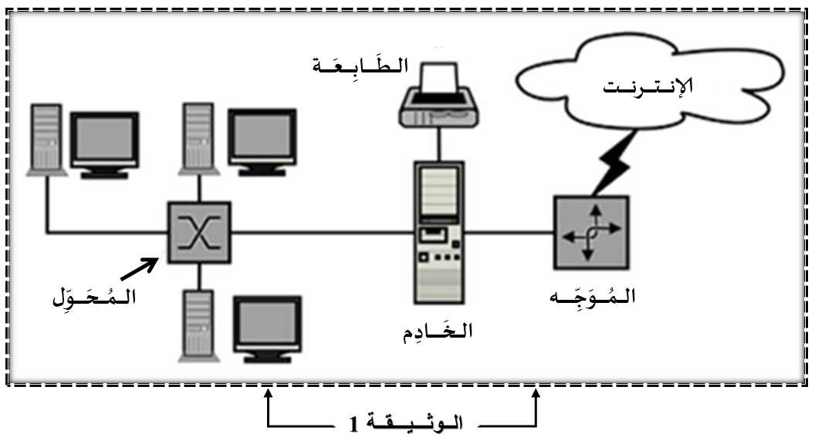
الــوضــعــــيـــة الإدمــــاجـــيــــة ــ تـــابــع
الـرســم الــبـــيــانــي ( الــوثـــيـــقــة 1 ) يُــمَــثِّــلُ نــمــوذج لــشـــبـــكـــة مُـــتَّـــصِـــلَـــة بــالأنــتــرنــت :

Slide 205
الــوضــعــــيـــة الإدمــــاجـــيــــة ــ تـــابــع
تـــحـــــديـــــــد الأنــــــواع الأربـــــعـــــة لــــهــــذه الــــشـــــبـــــكـــــة مـــع بَــــــيَــــانِ الــــمِـــــعْــــــيَـــــــار الــــمُـــــرْتَــــــبِـــــط بِـــكُـــلِّ نَـــــــــوْعٍ :

Slide 206
الــوضــعــــيـــة الإدمــــاجـــيــــة ــ تـــابــع
نـــــوع الــــشـــــبـــــــكـــــة | مـــعـــــيـــــــار الــتــصــنـــيـــف
............................................................ | وســــيــــــلـــــة الــــربــــــــط
............................................................ | الامـــــتــــداد الــجــــغــــرافــي
............................................................ | الـــعــــلاقـــــة الــوظـــيــــفـــيـــة
............................................................ | طـــوبــــولــــوجـــيــــا الــربـــط

Slide 207
الــوضــعــــيـــة الإدمــــاجـــيــــة ــ تـــابــع
الـرســم الــبـــيــانــي ( الــوثـــيـــقــة 1 ) يُــمَــثِّــلُ نــمــوذج لــشـــبـــكـــة مُـــتَّـــصِـــلَـــة بــالأنــتــرنــت :

Slide 208
الــوضــعــــيـــة الإدمــــاجـــيــــة ــ تـــابــع
نـــــوع الــــشـــــبـــــــكـــــة | مـــعـــــيـــــــار الــتــصــنـــيـــف
............................................................ | وســــيــــــلـــــة الــــربــــــــط
............................................................ | الامـــــتــــداد الــجــــغــــرافــي
............................................................ | الـــعــــلاقـــــة الــوظـــيــــفـــيـــة
............................................................ | طـــوبــــولــــوجـــيــــا الــربـــط
شـــبـــكـــة ســـــلــــكــــيــــة : Réseau Filaire

Slide 209
الــوضــعــــيـــة الإدمــــاجـــيــــة ــ تـــابــع
الـرســم الــبـــيــانــي ( الــوثـــيـــقــة 1 ) يُــمَــثِّــلُ نــمــوذج لــشـــبـــكـــة مُـــتَّـــصِـــلَـــة بــالأنــتــرنــت :

Slide 210
الــوضــعــــيـــة الإدمــــاجـــيــــة ــ تـــابــع
نـــــوع الــــشـــــبـــــــكـــــة | مـــعـــــيـــــــار الــتــصــنـــيـــف
............................................................ | وســــيــــــلـــــة الــــربــــــــط
............................................................ | الامـــــتــــداد الــجــــغــــرافــي
............................................................ | الـــعــــلاقـــــة الــوظـــيــــفـــيـــة
............................................................ | طـــوبــــولــــوجـــيــــا الــربـــط
شـــبـــكـــة ســـــلــــكــــيــــة : Réseau Filaire
شـــبـــكـــة مـــحــــلــــيــــة : Réseau Local LAN

Slide 211
الــوضــعــــيـــة الإدمــــاجـــيــــة ــ تـــابــع
الـرســم الــبـــيــانــي ( الــوثـــيـــقــة 1 ) يُــمَــثِّــلُ نــمــوذج لــشـــبـــكـــة مُـــتَّـــصِـــلَـــة بــالأنــتــرنــت :

Slide 212
الــوضــعــــيـــة الإدمــــاجـــيــــة ــ تـــابــع
نـــــوع الــــشـــــبـــــــكـــــة | مـــعـــــيـــــــار الــتــصــنـــيـــف
............................................................ | وســــيــــــلـــــة الــــربــــــــط
............................................................ | الامـــــتــــداد الــجــــغــــرافــي
............................................................ | الـــعــــلاقـــــة الــوظـــيــــفـــيـــة
............................................................ | طـــوبــــولــــوجـــيــــا الــربـــط
شـــبـــكـــة ســـــلــــكــــيــــة : Réseau Filaire
شـــبـــكـــة مـــحــــلــــيــــة : Réseau Local LAN
شـــبـــكـــة مـــن نـــوع الــخـــــادم والـــزبــــون : Client / Server

Slide 213
الــوضــعــــيـــة الإدمــــاجـــيــــة ــ تـــابــع
الـرســم الــبـــيــانــي ( الــوثـــيـــقــة 1 ) يُــمَــثِّــلُ نــمــوذج لــشـــبـــكـــة مُـــتَّـــصِـــلَـــة بــالأنــتــرنــت :

Slide 214
الــوضــعــــيـــة الإدمــــاجـــيــــة ــ تـــابــع
نـــــوع الــــشـــــبـــــــكـــــة | مـــعـــــيـــــــار الــتــصــنـــيـــف
............................................................ | وســــيــــــلـــــة الــــربــــــــط
............................................................ | الامـــــتــــداد الــجــــغــــرافــي
............................................................ | الـــعــــلاقـــــة الــوظـــيــــفـــيـــة
............................................................ | طـــوبــــولــــوجـــيــــا الــربـــط
شـــبـــكـــة ســـــلــــكــــيــــة : Réseau Filaire
شـــبـــكـــة مـــحــــلــــيــــة : Réseau Local LAN
شـــبـــكـــة مـــن نـــوع الــخـــــادم والـــزبــــون : Client / Server
الــــتــــشــكـــــيــــل الـــنـــجـــمـــي : Réseau en Etoile

Slide 215
الــوضــعــــيـــة الإدمــــاجـــيــــة ــ تـــابــع
2. كــيــف يـــكـــون الــتــواصــل فـي الــحـــــالــــتــــيـــن :
أ‌. بــيـن الـحـواســيــب داخــل الــشـــبــكـــة
ب‌. بــيـن حــواســيــب الــشـــبــكـــة وشــبــكــة الأنــتــرنــت ؟

Slide 216
الــوضــعــــيـــة الإدمــــاجـــيــــة ــ تـــابــع
2. كــيــف يـــكـــون الــتــواصــل فـي الــحـــــالــــتــــيـــن :
أ‌. بــيـن الـحـواســيــب داخــل الــشـــبــكـــة
ب‌. بــيـن حــواســيــب الــشـــبــكـــة وشــبــكــة الأنــتــرنــت ؟

Slide 217
الــوضــعــــيـــة الإدمــــاجـــيــــة ــ تـــابــع
أ‌. الــتــــواصــل بــــيـــن الــحــــواســـيـــب داخــــل الـــشـــــبـــكــــة يـــكـــون : ...................................................................................
ب‌. الــتــواصــل بــيـن حــواســيــب الــشـــبــكـــة وشــبــكــة الأنــتــرنــت يـــكـــون : ......................................................................

Slide 218
طُــوبُــولُــوجْـــيَــا .................. « Topologie en …………….»
Etoile
الــنَـجْــمَــة
Star Topology
الـتـصــمــيــم أو الـتــشــكــيــل ...................
الــنَـجْــمَــي

Slide 219
طُــوبُــولُــوجْــيَـا .................. « . Topologie en ……….…….»
Etoile
الــنَـجْــمَــة
─ نُـخَـصِّـصُ لِـكُــلِّ................................ سِـلْـك مُــلْــتَــوِي مُــسْــتَــقِــل لِـرَبْــطِــِه بِـنُــقْــطَــة .............................................................: .................................. Switch أو ....................................... Hub.
─ إرســال الــبــيــانــات يــكــون إلـى تـلـك الـنــقــطــة : فــ ............................. يُــوصِــلُـهـا إلـى الـجـهــاز الـمـعــنـي وفــقــط، بــيــنــمـا يَــنْــقُـــلُــهـا ........................................ إلـى جـــمـــيــع الأجــهـــزة
حــاســوب
الـمُـحَــوِّل
اِتِّــصَــال مَــرْكَــزِيَــة
الـمُــوَزِّع
الـمُـحَــوِّل
الـمُــوَزِّع

Slide 220
الــوضــعــــيـــة الإدمــــاجـــيــــة ــ تـــابــع
أ‌. الــتــــواصــل بــــيـــن الــحــــواســـيـــب داخــــل الـــشـــــبـــكــــة يـــكـــون : ...................................................................................
ب‌. الــتــواصــل بــيـن حــواســيــب الــشـــبــكـــة وشــبــكــة الأنــتــرنــت يـــكـــون : ......................................................................
مــن خــلال الـمَـحَــوِّل Switch

Slide 221
الــوضــعــــيـــة الإدمــــاجـــيــــة ــ تـــابــع
2. كــيــف يـــكـــون الــتــواصــل فـي الــحـــــالــــتــــيـــن :
أ‌. بــيـن الـحـواســيــب داخــل الــشـــبــكـــة
ب‌. بــيـن حــواســيــب الــشـــبــكـــة وشــبــكــة الأنــتــرنــت ؟

Slide 222
الــوضــعــــيـــة الإدمــــاجـــيــــة ــ تـــابــع
أ‌. الــتــــواصــل بــــيـــن الــحــــواســـيـــب داخــــل الـــشـــــبـــكــــة يـــكـــون : ...................................................................................
ب‌. الــتــواصــل بــيـن حــواســيــب الــشـــبــكـــة وشــبــكــة الأنــتــرنــت يـــكـــون : ......................................................................
مــن خــلال الـمَـحَــوِّل Switch
مــن خــلال الـمُــوَجِّــه Router

Slide 223
الـمـكــونــات الـمــاديـة لـشــبــكــة مـحــلــيــة ــ تــــابـــع
آلــة الـضـغــط أو الـكــبــس Pince à Sertir
الـمُـحَــوِّل Switch للـرَبْـطِ بَـيْـنَ أجـهــزة الـشـبـكـة ) ونَــقْــلِ الــبــيــانــات دَاخِــلَ الـشــبــكــة (
الـمُــوَجِّــه Router للــرَبْـــطِ بَــيْــنَ الـشــبــكــات ( وَنَــقْــلِ الـبــيــانــات بَــيْــنَ الـشــبــكــات )

Slide 224
الــوضــعــــيـــة الإدمــــاجـــيــــة ــ تـــابــع
3.كــيـــف يَــــتَـــــأَثَــــــرُ الــــتـــــواصـــل فـــي الـــشــــبــــكـــة عـــنــــد تَــــعَـــطُّـــلُ :
أ‌. ‌الـخَـــادِم Server
ب‌. ‌أحــد الـحـواســيــب الـمُـخْـتَـلِـفَـة عــن الـخــادم
ج‌. ‌الـمَـحَــوِّل Switch
د‌. الـمُــوَجِّــه Router ؟

Slide 225
الــوضــعــــيـــة الإدمــــاجـــيــــة ــ تـــابــع
تَــــــــأَثَـــــــــرُ الـــتـــــواصـــل فــــي الــــشــــبــــكـــــة :
أ‌. ‌تَــعَــطُّــلُ الـخَــادِم : ........................................................
.............................................................................................

Slide 226
الــوضــعــــيـــة الإدمــــاجـــيــــة ــ تـــابــع
2. كــيــف يـــكـــون الــتــواصــل فـي الــحـــــالــــتــــيـــن :
أ‌. بــيـن الـحـواســيــب داخــل الــشـــبــكـــة
ب‌. بــيـن حــواســيــب الــشـــبــكـــة وشــبــكــة الأنــتــرنــت ؟

Slide 227
الــوضــعــــيـــة الإدمــــاجـــيــــة ــ تـــابــع
تَــــــــأَثَـــــــــرُ الـــتـــــواصـــل فــــي الــــشــــبــــكـــــة :
أ‌. ‌تَــعَــطُّــلُ الـخَــادِم : ........................................................
.............................................................................................
يُــؤَثَــرُ عــلـى بــاقـي الـحـواســيــب

Slide 228
الــوضــعــــيـــة الإدمــــاجـــيــــة ــ تـــابــع
2. كــيــف يـــكـــون الــتــواصــل فـي الــحـــــالــــتــــيـــن :
أ‌. بــيـن الـحـواســيــب داخــل الــشـــبــكـــة
ب‌. بــيـن حــواســيــب الــشـــبــكـــة وشــبــكــة الأنــتــرنــت ؟

Slide 229
الــوضــعــــيـــة الإدمــــاجـــيــــة ــ تـــابــع
تَــــــــأَثَـــــــــرُ الـــتـــــواصـــل فــــي الــــشــــبــــكـــــة :
أ‌. ‌تَــعَــطُّــلُ الـخَــادِم : ........................................................
.............................................................................................
يُــؤَثَــرُ عــلـى بــاقـي الـحـواســيــب
بـحـيــث يُـعَــطِّــلُ خِــدْمَــتَـيْ الــطــبــاعـــة والأنــتــرنــت

Slide 230
الــوضــعــــيـــة الإدمــــاجـــيــــة ــ تـــابــع
ب. ‌تَــعَــطُّــلُ أحـــد الـــحـــواســـــيــــب الـــمُـــخْــــتَــــلِــــــفَــــة عـــن الــخـــــادم :
.............................................................................................

Slide 231
الــوضــعــــيـــة الإدمــــاجـــيــــة ــ تـــابــع
2. كــيــف يـــكـــون الــتــواصــل فـي الــحـــــالــــتــــيـــن :
أ‌. بــيـن الـحـواســيــب داخــل الــشـــبــكـــة
ب‌. بــيـن حــواســيــب الــشـــبــكـــة وشــبــكــة الأنــتــرنــت ؟

Slide 232
الــوضــعــــيـــة الإدمــــاجـــيــــة ــ تـــابــع
ب. ‌تَــعَــطُّــلُ أحـــد الـــحـــواســـــيــــب الـــمُـــخْــــتَــــلِــــــفَــــة عـــن الــخـــــادم :
.............................................................................................
لا يُــؤَثَــرُ عــلـى بــاقـي الـحـواســيــب

Slide 233
الــوضــعــــيـــة الإدمــــاجـــيــــة ــ تـــابــع
ج. ‌تَــعَــطُّــلُ ‌الــمَــحَــوِّل Switch : .........................................
............................................................................................. .............................................................................................

Slide 234
طُــوبُــولُــوجْـــيَــا .................. « Topologie en …………….»
Etoile
الــنَـجْــمَــة
Star Topology
الـتـصــمــيــم أو الـتــشــكــيــل ...................
الــنَـجْــمَــي

Slide 235
طُــوبُــولُــوجْــيَـا .................. « . Topologie en ……….…….»
Etoile
الــنَـجْــمَــة
─ نُـخَـصِّـصُ لِـكُــلِّ................................ سِـلْـك مُــلْــتَــوِي مُــسْــتَــقِــل لِـرَبْــطِــِه بِـنُــقْــطَــة .............................................................: .................................. Switch أو ....................................... Hub.
─ إرســال الــبــيــانــات يــكــون إلـى تـلـك الـنــقــطــة : فــ ............................. يُــوصِــلُـهـا إلـى الـجـهــاز الـمـعــنـي وفــقــط، بــيــنــمـا يَــنْــقُـــلُــهـا ........................................ إلـى جـــمـــيــع الأجــهـــزة
حــاســوب
الـمُـحَــوِّل
اِتِّــصَــال مَــرْكَــزِيَــة
الـمُــوَزِّع
الـمُـحَــوِّل
الـمُــوَزِّع

Slide 236
الــوضــعــــيـــة الإدمــــاجـــيــــة ــ تـــابــع
2. كــيــف يـــكـــون الــتــواصــل فـي الــحـــــالــــتــــيـــن :
أ‌. بــيـن الـحـواســيــب داخــل الــشـــبــكـــة
ب‌. بــيـن حــواســيــب الــشـــبــكـــة وشــبــكــة الأنــتــرنــت ؟

Slide 237
الــوضــعــــيـــة الإدمــــاجـــيــــة ــ تـــابــع
ج. ‌تَــعَــطُّــلُ ‌الــمَــحَــوِّل Switch : .........................................
............................................................................................. .............................................................................................
يُـؤَثَــرُ عـلى كــل الـحـواســيــب

Slide 238
الــوضــعــــيـــة الإدمــــاجـــيــــة ــ تـــابــع
ج. ‌تَــعَــطُّــلُ ‌الــمَــحَــوِّل Switch : .........................................
............................................................................................. .............................................................................................
يُـؤَثَــرُ عـلى كــل الـحـواســيــب
بـحـيــث يُـعَــطِّــلُ الـتــواصــل بــيــنـهـا ( فــقــدان
الـتــواصــل مــع أيِّ جــهــاز داخــل الــشـــبــكـــة

Slide 239
الــوضــعــــيـــة الإدمــــاجـــيــــة ــ تـــابــع
د. ‌تَــعَــطُّــلُ الـمُــوَجِّــه Router : ...........................................
............................................................................................. .............................................................................................

Slide 240
الــوضــعــــيـــة الإدمــــاجـــيــــة ــ تـــابــع
2. كــيــف يـــكـــون الــتــواصــل فـي الــحـــــالــــتــــيـــن :
أ‌. بــيـن الـحـواســيــب داخــل الــشـــبــكـــة
ب‌. بــيـن حــواســيــب الــشـــبــكـــة وشــبــكــة الأنــتــرنــت ؟

Slide 241
الــوضــعــــيـــة الإدمــــاجـــيــــة ــ تـــابــع
د. ‌تَــعَــطُّــلُ الـمُــوَجِّــه Router : ...........................................
............................................................................................. .............................................................................................
يُـؤَثَــرُ عـلى كــل الـحـواســيــب

Slide 242
الــوضــعــــيـــة الإدمــــاجـــيــــة ــ تـــابــع
أ‌. الــتــــواصــل بــــيـــن الــحــــواســـيـــب داخــــل الـــشـــــبـــكــــة يـــكـــون : ...................................................................................
ب‌. الــتــواصــل بــيـن حــواســيــب الــشـــبــكـــة وشــبــكــة الأنــتــرنــت يـــكـــون : ......................................................................
مــن خــلال الـمَـحَــوِّل Switch
مــن خــلال الـمُــوَجِّــه Router

Slide 243
الـمـكــونــات الـمــاديـة لـشــبــكــة مـحــلــيــة ــ تــــابـــع
آلــة الـضـغــط أو الـكــبــس Pince à Sertir
الـمُـحَــوِّل Switch للـرَبْـطِ بَـيْـنَ أجـهــزة الـشـبـكـة ) ونَــقْــلِ الــبــيــانــات دَاخِــلَ الـشــبــكــة (
الـمُــوَجِّــه Router للــرَبْـــطِ بَــيْــنَ الـشــبــكــات ( وَنَــقْــلِ الـبــيــانــات بَــيْــنَ الـشــبــكــات )

Slide 244
الــوضــعــــيـــة الإدمــــاجـــيــــة ــ تـــابــع
د. ‌تَــعَــطُّــلُ الـمُــوَجِّــه Router : ...........................................
............................................................................................. .............................................................................................
يُـؤَثَــرُ عـلى كــل الـحـواســيــب
بـحـيــث يُـعَــطِّــلُ الـتــواصــل بـالأنــتــرنــت ( فــقــدان
الـتــواصــل مــع أيِّ جــهــاز خـــارج الــشـــبــكـــة

Slide 245
الــوضــعــــيـــة الإدمــــاجـــيــــة ــ تـــابــع
4. مـــــا هـــــو أفَــــضــل تـــصـــمـــيـــم لــــربــــط أجــــهــــزة هــــذه الـــشـــبـــكـــة ؟ عَــــلِّــــلْ إجـــــابـــــتــــك .

Slide 246
الــوضــعــــيـــة الإدمــــاجـــيــــة ــ تـــابــع
4. أفَــضــل تــــصــــمــــيـــم لــــربــــط أجـــــهــــزة هـــذه الــــشــــبــــكـــة هـــو :
.............................................................................................
.............................................................................................
.............................................................................................
.............................................................................................

Slide 247
الــوضــعــــيـــة الإدمــــاجـــيــــة ــ تـــابــع
4. أفَــضــل تــــصــــمــــيـــم لــــربــــط أجـــــهــــزة هـــذه الــــشــــبــــكـــة هـــو :
.............................................................................................
.............................................................................................
.............................................................................................
.............................................................................................
الـتَـــشْـــكِـــيـــلُ الــنَـــجْـــمِـي الــمُــسْــتَــعْـــمَـــلِ فِــيـهَــا

Slide 248
الــوضــعــــيـــة الإدمــــاجـــيــــة ــ تـــابــع
4. أفَــضــل تــــصــــمــــيـــم لــــربــــط أجـــــهــــزة هـــذه الــــشــــبــــكـــة هـــو :
.............................................................................................
.............................................................................................
.............................................................................................
.............................................................................................
الـتَـــشْـــكِـــيـــلُ الــنَـــجْـــمِـي الــمُــسْــتَــعْـــمَـــلِ فِــيـهَــا
فَـهُــوَ يَــكَــادُ يَــخْــلُــوا مــن الـعُـــيُــوبِ الــمَــوْجُـــودَةِ فِـي

Slide 249
الــوضــعــــيـــة الإدمــــاجـــيــــة ــ تـــابــع
4. أفَــضــل تــــصــــمــــيـــم لــــربــــط أجـــــهــــزة هـــذه الــــشــــبــــكـــة هـــو :
.............................................................................................
.............................................................................................
.............................................................................................
.............................................................................................
الـتَـــشْـــكِـــيـــلُ الــنَـــجْـــمِـي الــمُــسْــتَــعْـــمَـــلِ فِــيـهَــا
فَـهُــوَ يَــكَــادُ يَــخْــلُــوا مــن الـعُـــيُــوبِ الــمَــوْجُـــودَةِ فِـي
الـتَــصَــامِــيــمِ الأُخْـــرى إِذْ يَــتَــمَــيِّـــزُ عَــنْـهَــا بِــ :

Slide 250
الــوضــعــــيـــة الإدمــــاجـــيــــة ــ تـــابــع
4. أفَــضــل تــــصــــمــــيـــم لــــربــــط أجـــــهــــزة هـــذه الــــشــــبــــكـــة هـــو :
.............................................................................................
.............................................................................................
.............................................................................................
.............................................................................................
الـتَـــشْـــكِـــيـــلُ الــنَـــجْـــمِـي الــمُــسْــتَــعْـــمَـــلِ فِــيـهَــا
فَـهُــوَ يَــكَــادُ يَــخْــلُــوا مــن الـعُـــيُــوبِ الــمَــوْجُـــودَةِ فِـي
الـتَــصَــامِــيــمِ الأُخْـــرى إِذْ يَــتَــمَــيِّـــزُ عَــنْـهَــا بِــ :
سُـهُـولَــةِ الـتَـشْـغِــيــلِ وَالـتَـوْسِــيـعِ ( إِضَـافَـة حَــوَاسِــيــب)

Slide 251
الــوضــعــــيـــة الإدمــــاجـــيــــة ــ تـــابــع
.............................................................................................
.............................................................................................
.............................................................................................
.............................................................................................
.............................................................................................

Slide 252
الــوضــعــــيـــة الإدمــــاجـــيــــة ــ تـــابــع
.............................................................................................
.............................................................................................
.............................................................................................
.............................................................................................
.............................................................................................
سُــهُــولَــة الـصِّــيَـــانَـــة ( تَــعَــطُّــل حــاســوب لا يُــؤَثِّــرُ )

Slide 253
الــوضــعــــيـــة الإدمــــاجـــيــــة ــ تـــابــع
.............................................................................................
.............................................................................................
.............................................................................................
.............................................................................................
.............................................................................................
سُــهُــولَــة الـصِّــيَـــانَـــة ( تَــعَــطُّــل حــاســوب لا يُــؤَثِّــرُ )
قَــابِــلِــيَــةِ الإِرْسَــالِ وَالِاسْــتِــقْــبَــالِ فِـي آَنٍ وَاحِــدٍ وَبِــدُونِ
تَــأَخُــرٍ وَلَا تَــصَــادُمٍ لِـلْــبَــيَــانَـــاتِ

Slide 254
الــوضــعــــيـــة الإدمــــاجـــيــــة ــ تـــابــع
.............................................................................................
.............................................................................................
.............................................................................................
.............................................................................................
.............................................................................................
سُــهُــولَــة الـصِّــيَـــانَـــة ( تَــعَــطُّــل حــاســوب لا يُــؤَثِّــرُ )
قَــابِــلِــيَــةِ الإِرْسَــالِ وَالِاسْــتِــقْــبَــالِ فِـي آَنٍ وَاحِــدٍ وَبِــدُونِ
تَــأَخُــرٍ وَلَا تَــصَــادُمٍ لِـلْــبَــيَــانَـــاتِ
الـحِــفَــاظِ عَــلَـى الـخُـصُـوصِــيَّــةِ ( تَـوْصِـيـل الــبَــيَــانَــاتِ
إِلَـى الـجِـهَــازِ الـمَـعْــنِـيِّ فَــقَــطْ )

Slide 255
الــوضــعــــيـــة الإدمــــاجـــيــــة ــ تـــابــع
" ومـن الـجــديــر بـالـذكــر أنَّ تَـعَــطُّــلَ الـمُـحَــوِّل Switch فـي شـــبــكــة ذات الـتــشــكــيــل الـنــجــمـي يُــؤَدِي إلـى تَــعَــطُّــلِ الـتــواصـل داخــل الـشــبـكـة، لـكـن بـإمـكــانــنـا تـجــاوز هــذا الـمــشــكــل بــتـوفــيــر مُــحَــوِّل احــتــيــاطـي لاســتــبــدال الـمُـحَــوِّل الـمُــعَــطَّــل وبــذلـك نَــسْــتَــرِجِــعُ الـتَّــوَاصُــل فـي وَقْــتٍ وَجِــيــزٍ "

Slide 256
واجــب مـنـزلـي :
أ – مــا هــو الـفَـــرْقَ بـيـن مــكــونـــات شــبــكــة مــحــلــيــة فـي الـحــالــتــيــن :
شــبــكــة مـحــلــيــة ســـلـــكـــيـــة
شــبــكــة مـحــلــيــة لا ســلــكــيــة
ب – قَـــارِنْ بـيـن الــمُــحَــوِّل Switch والــمُـــوَزِّع Hub .

Slide 257
شـــكـــــــــــرا لـــكــم
بالـتـوفـيـق للـجــمـيـع

Slide 258
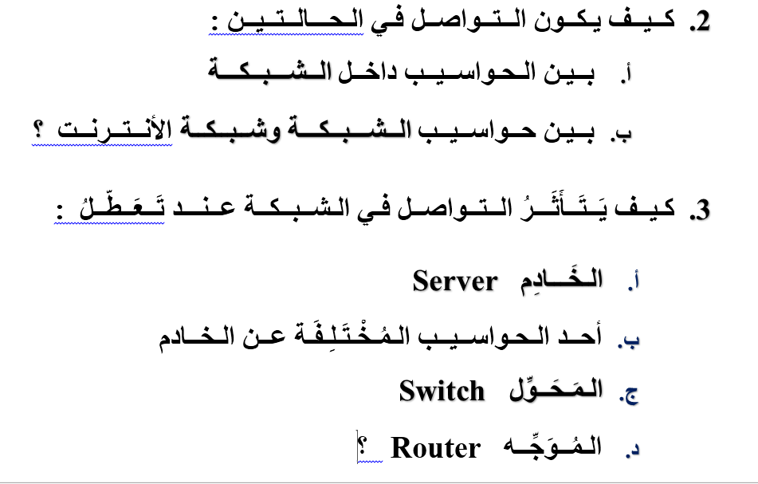
الــوضــعــــيـــة الإدمــــاجـــيــــة ــ تـــابــع
2. حَـــدِّد الأنـــواع الأربـعــة لـهــذه الــشــبــكــة مـع بـــيــان الــمِــعْـــيَـــار الــمُــرْتَــبِــط بِــكُــلِّ نَـــوْعٍ

Slide 259
الــوضــعــــيـــة الإدمــــاجـــيــــة ــ تـــابــع
2. حَـــدِّد الأنـــواع الأربـعــة لـهــذه الــشــبــكــة مـع بـــيــان الــمِــعْـــيَـــار الــمُــرْتَــبِــط بِــكُــلِّ نَـــوْعٍ

